Slide 1
МДОАУ «Детский сад № 91 комбинированного вида «Росинка» г. Орска»
«Электронное портфолио педагога
- как форма представления педагогического опыта» (на сайте WIX)
Выполнила:
Киселева Е.А. Воспитатель
МДОАУ № 91 г. Орска»

Slide 2
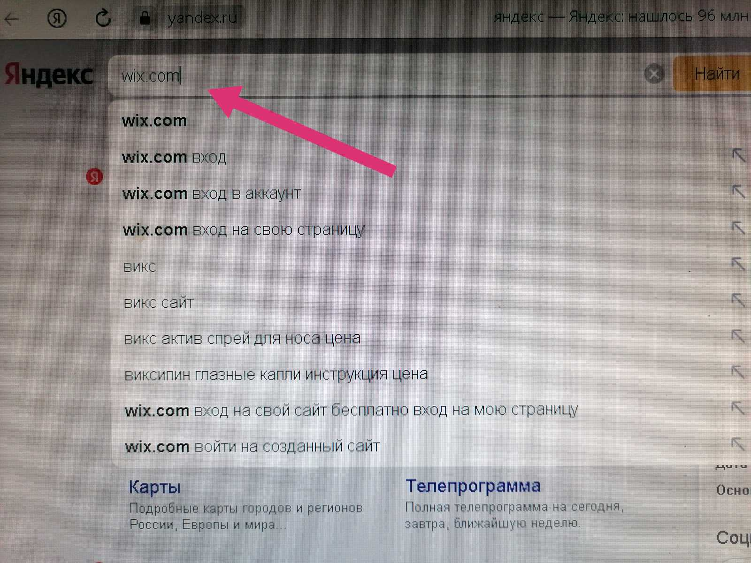

Slide 3
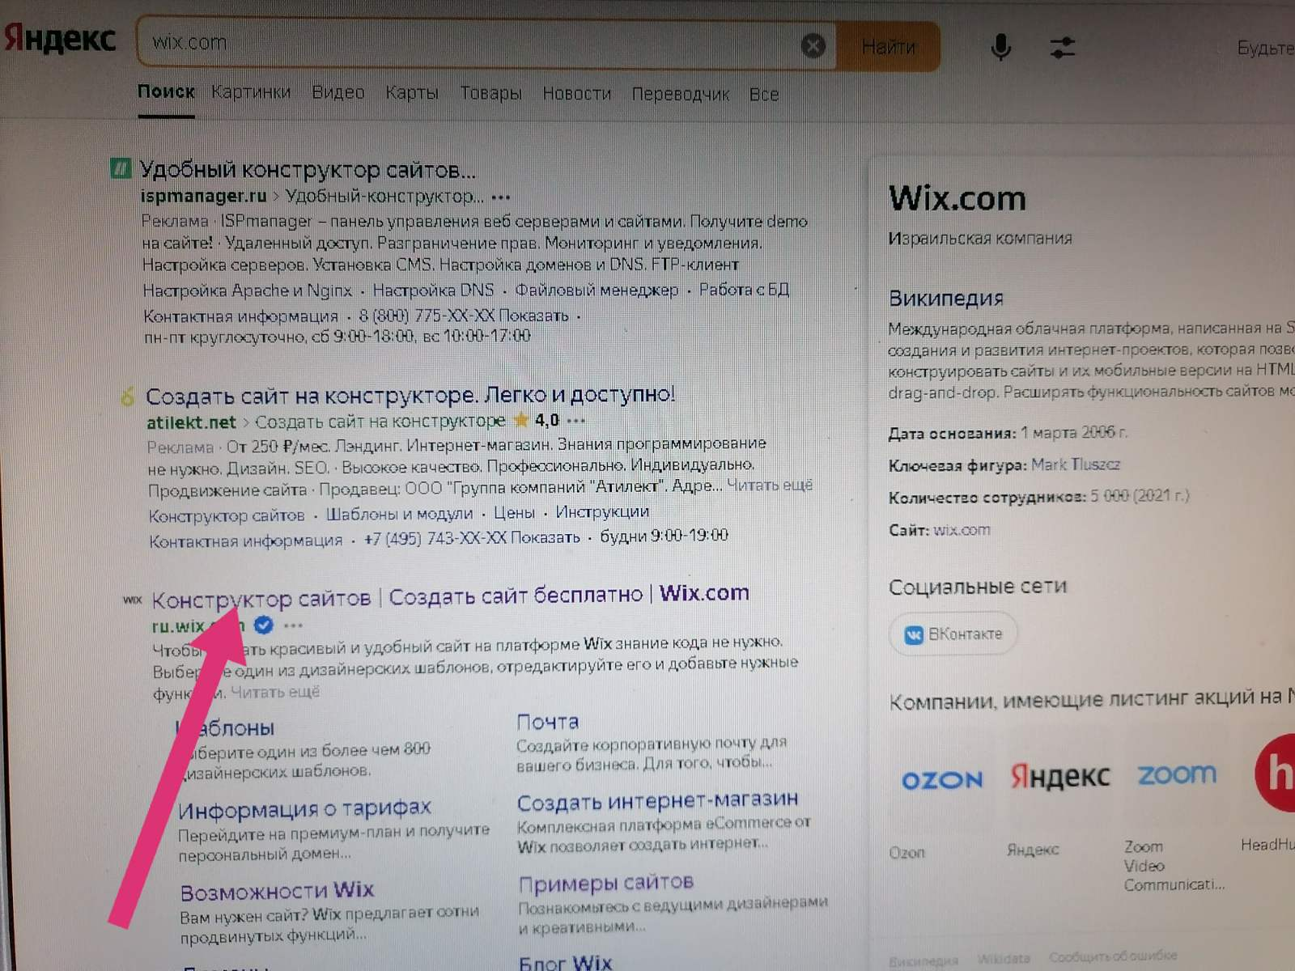

Slide 4
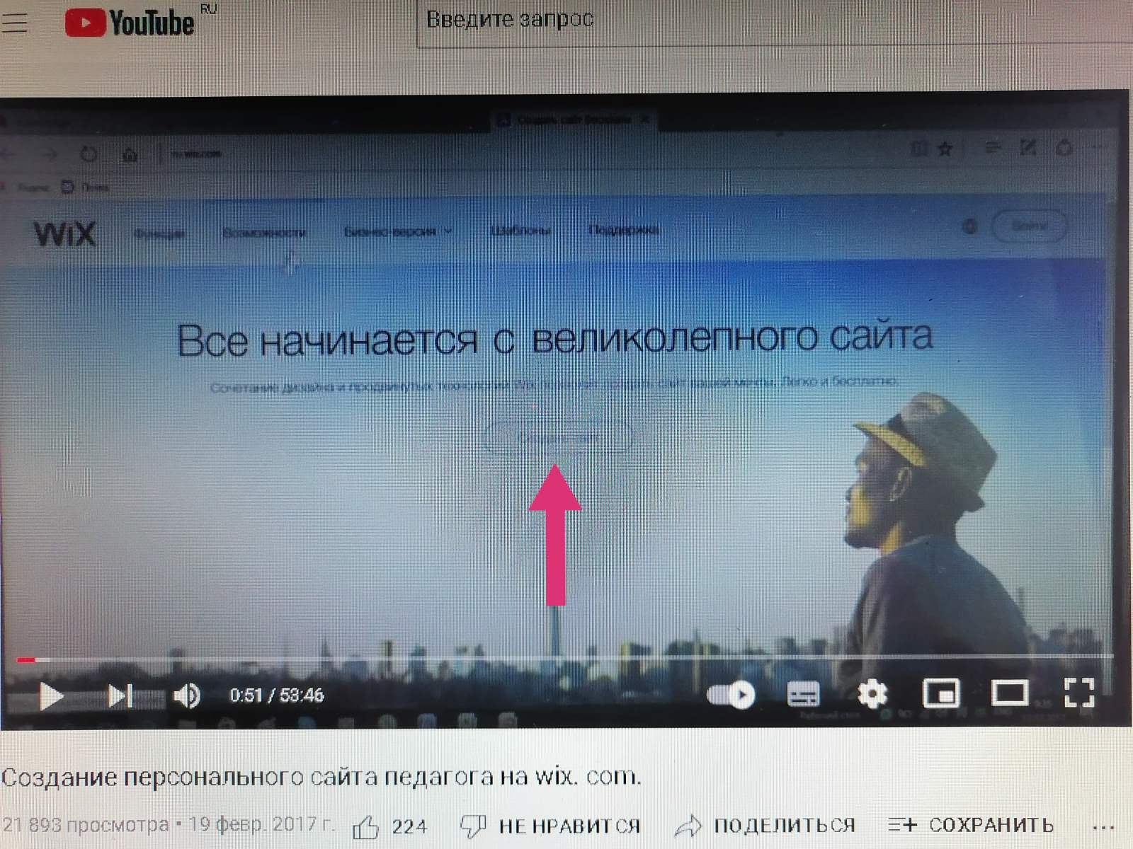

Slide 5
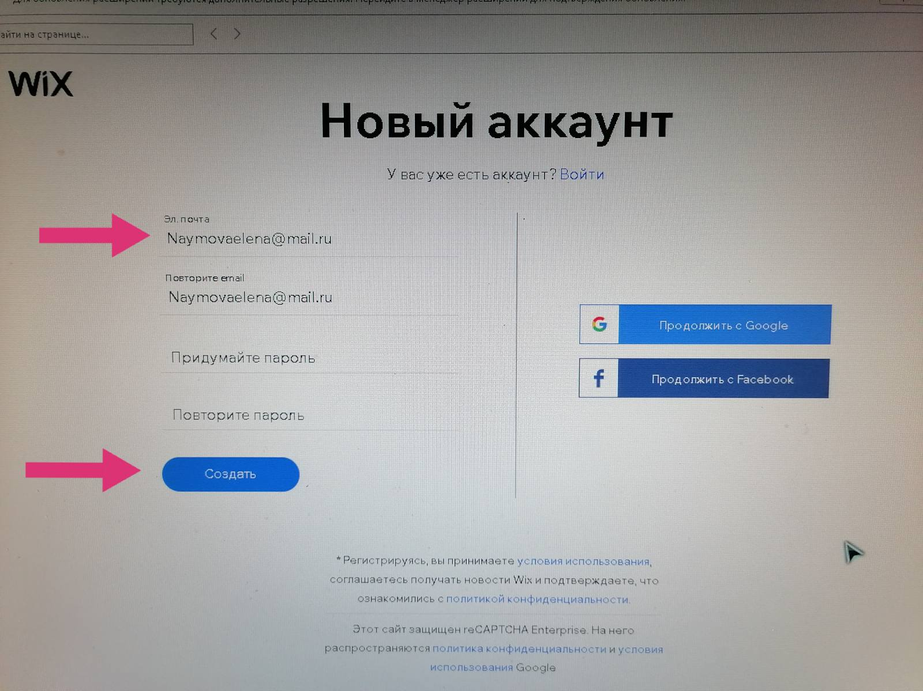

Slide 6
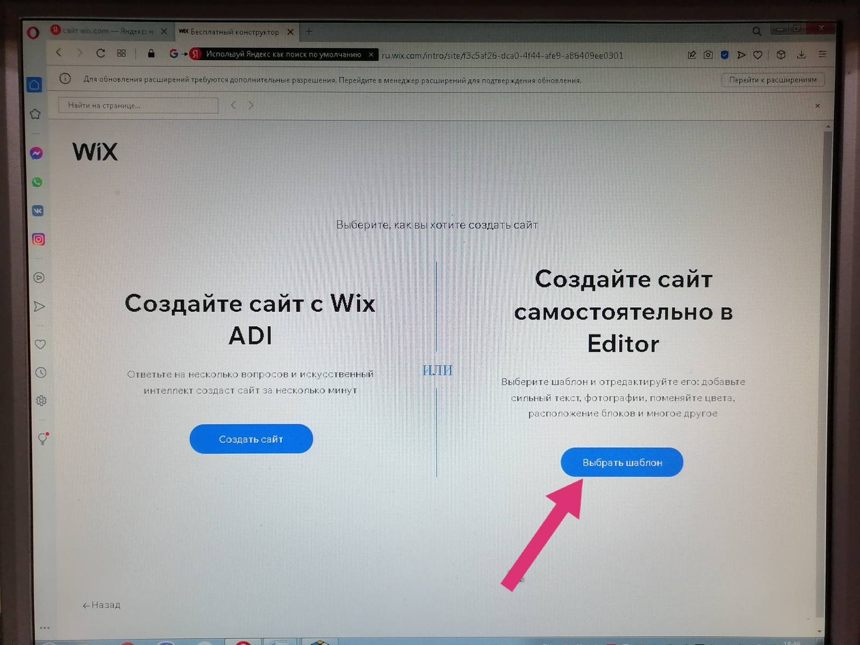

Slide 7
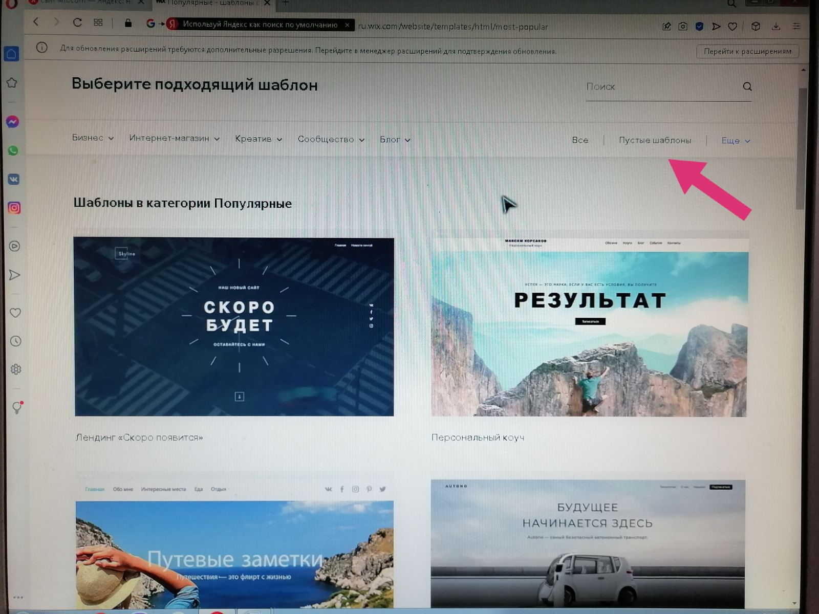

Slide 8
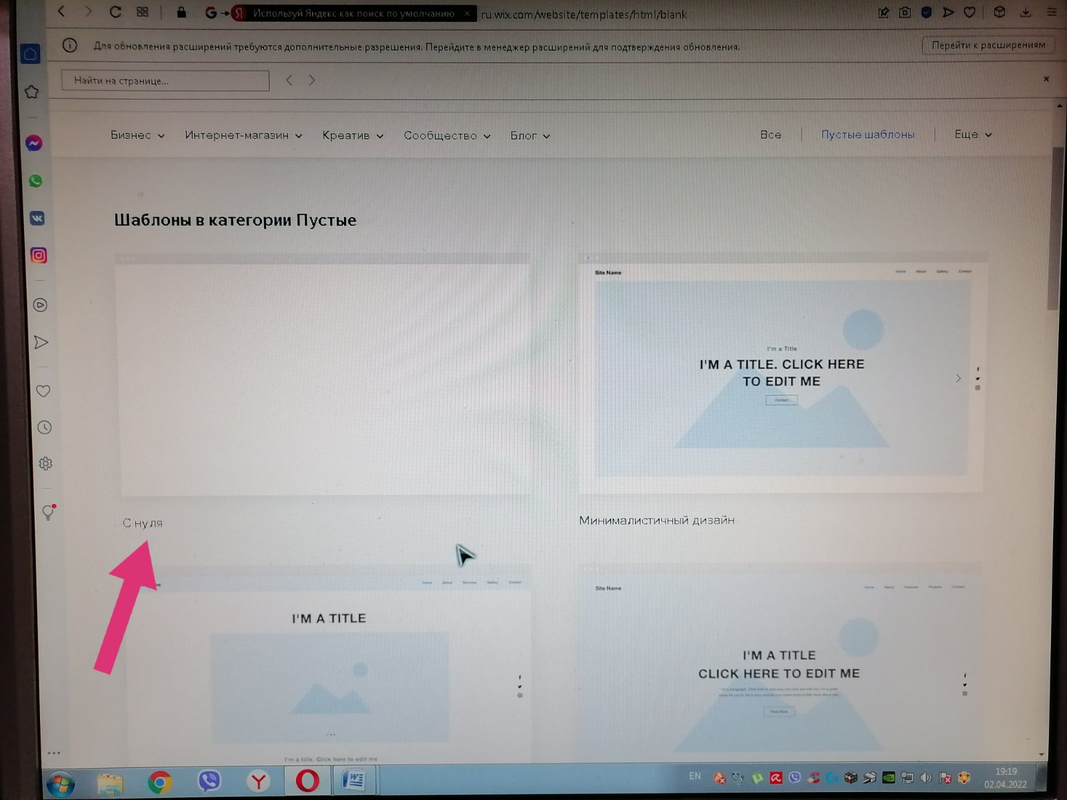

Slide 9
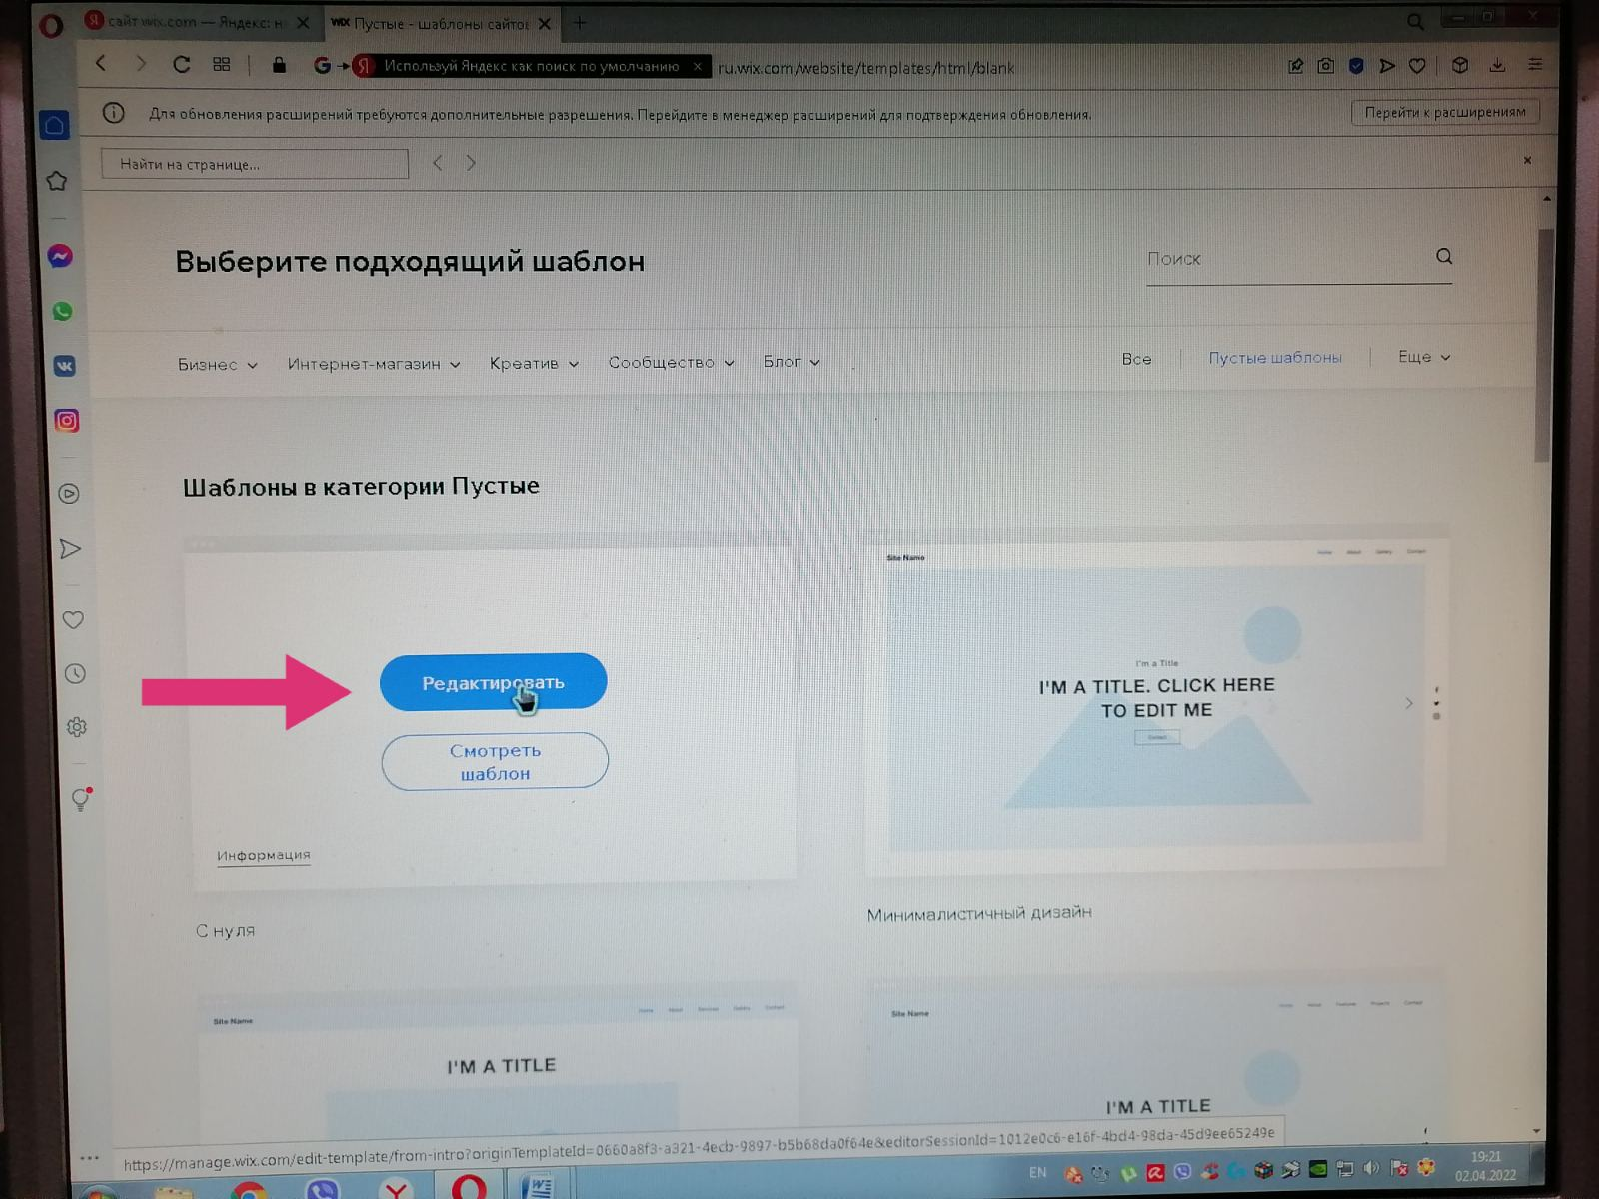

Slide 10
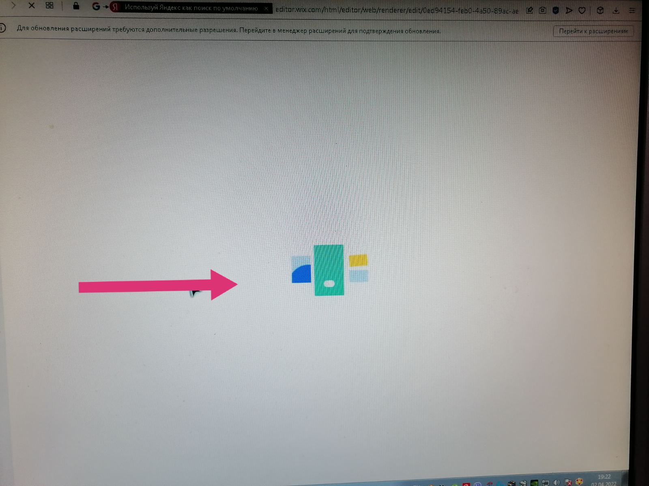

Slide 11
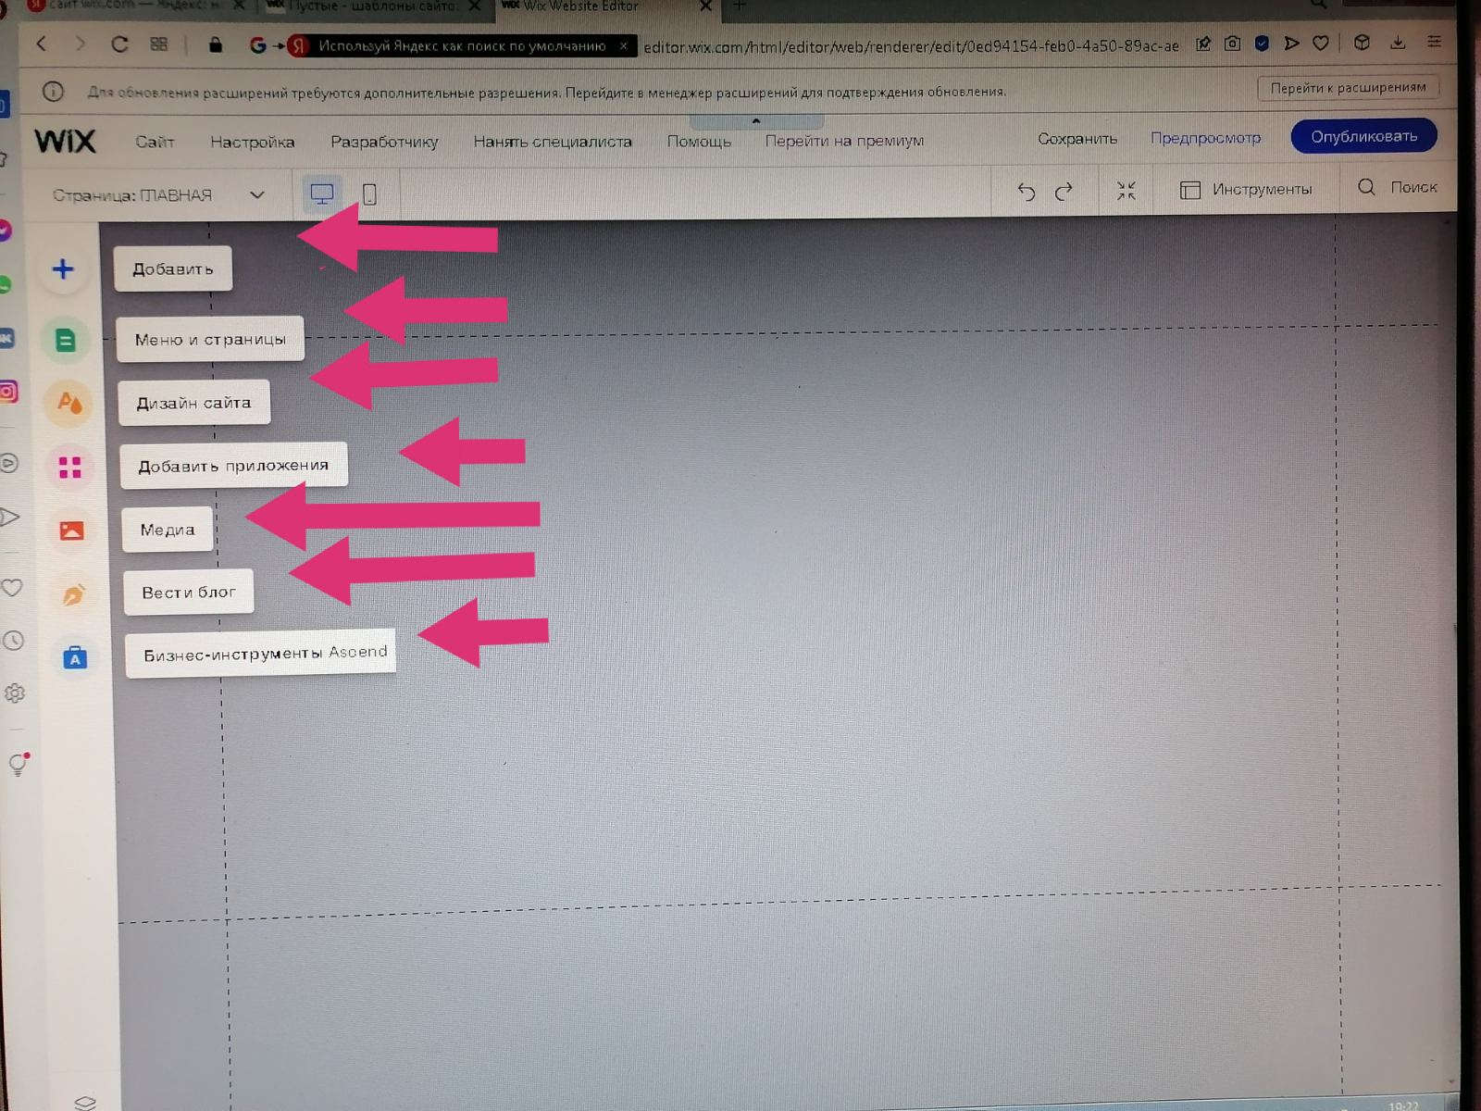

Slide 12
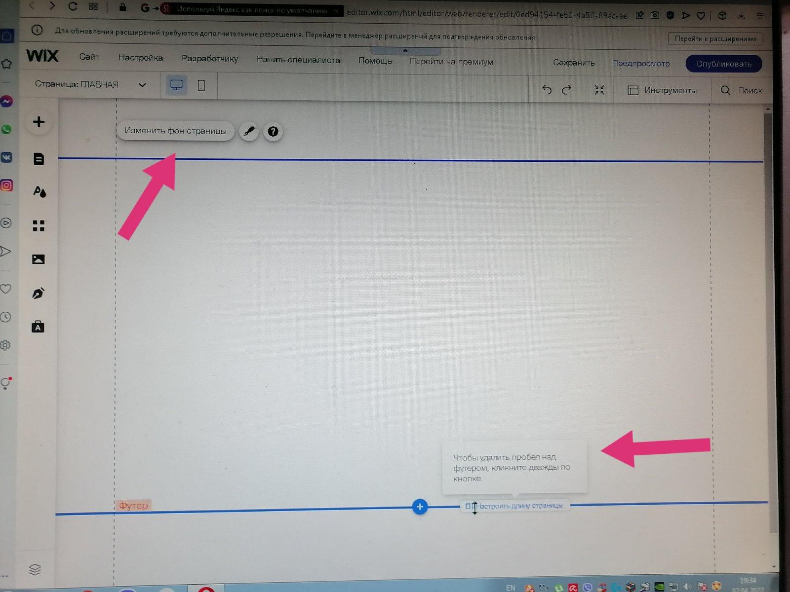

Slide 13
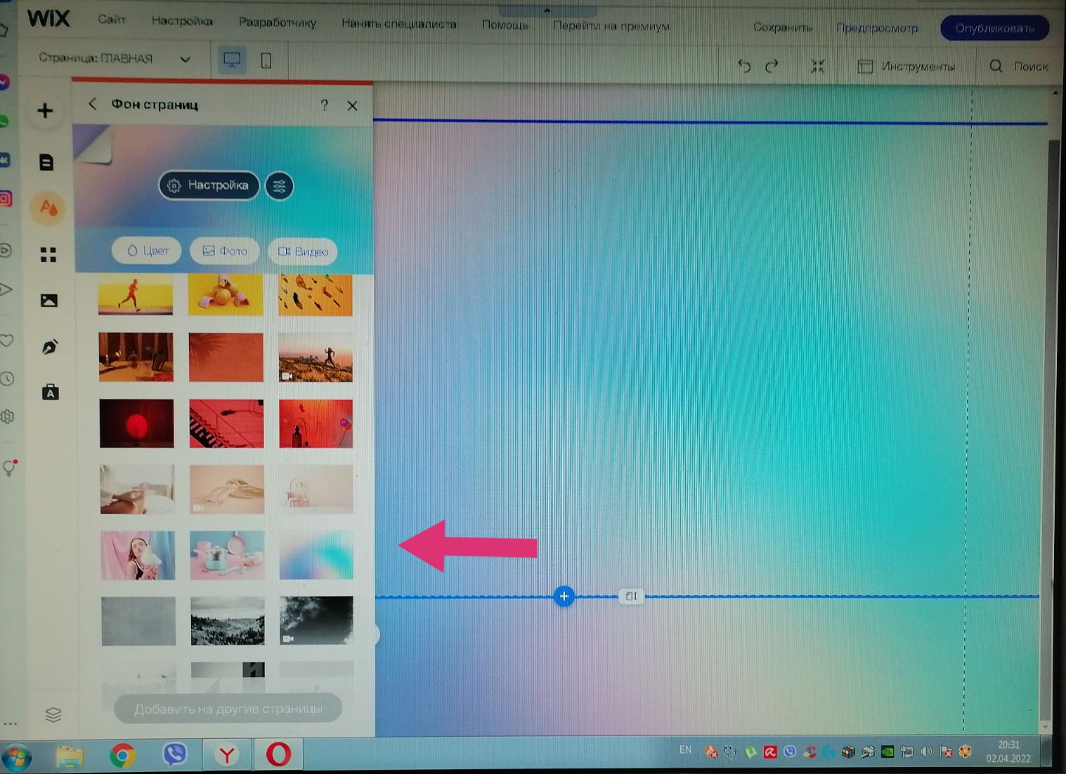

Slide 14
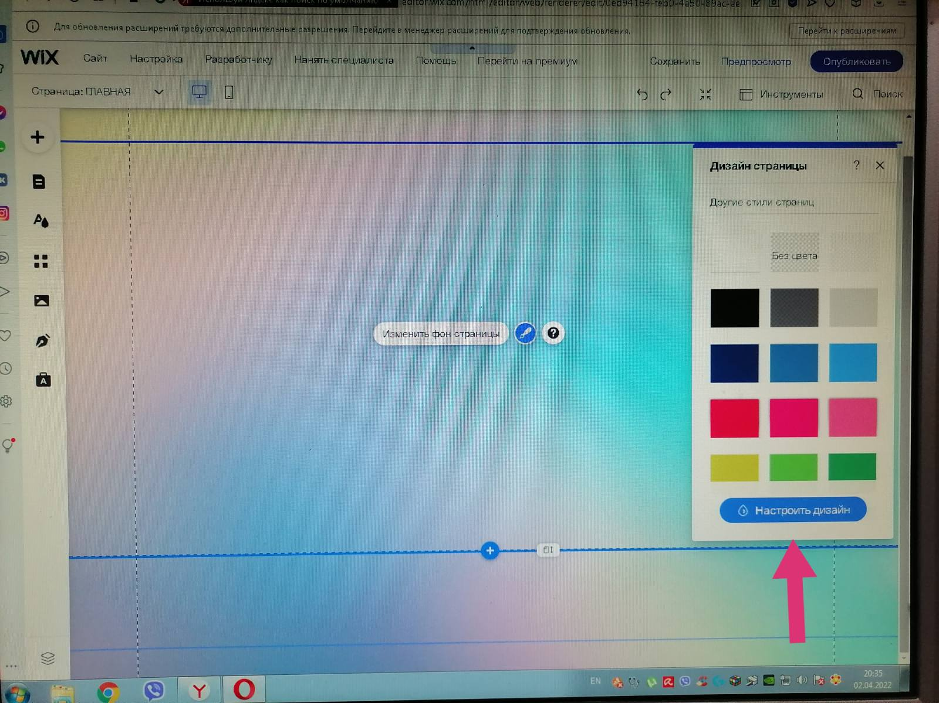

Slide 15
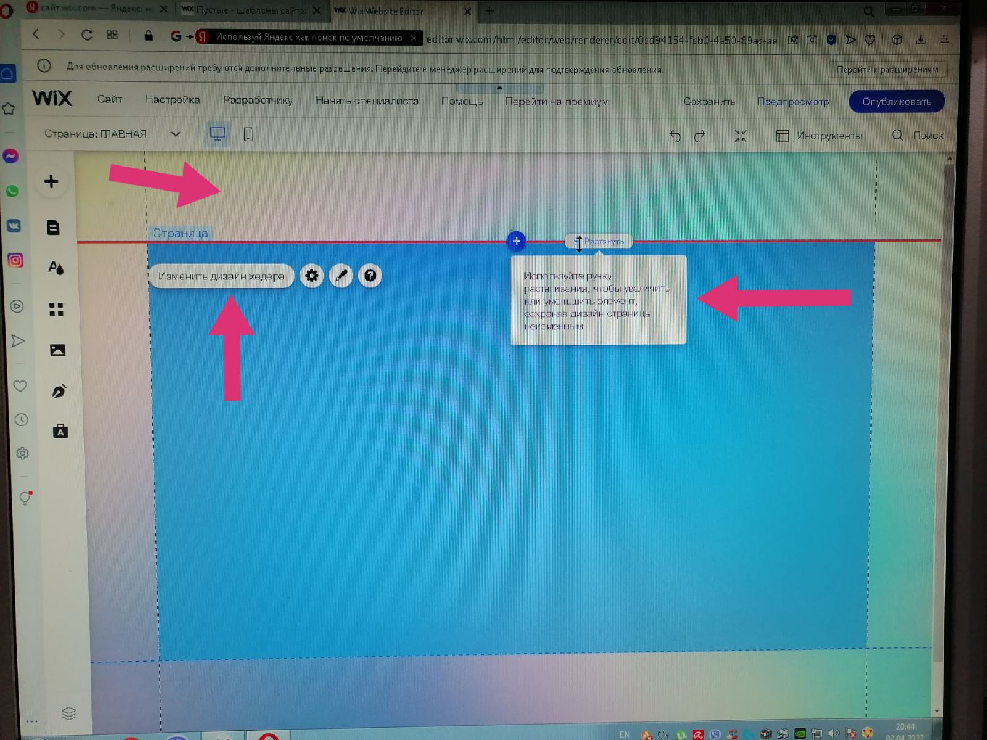

Slide 16
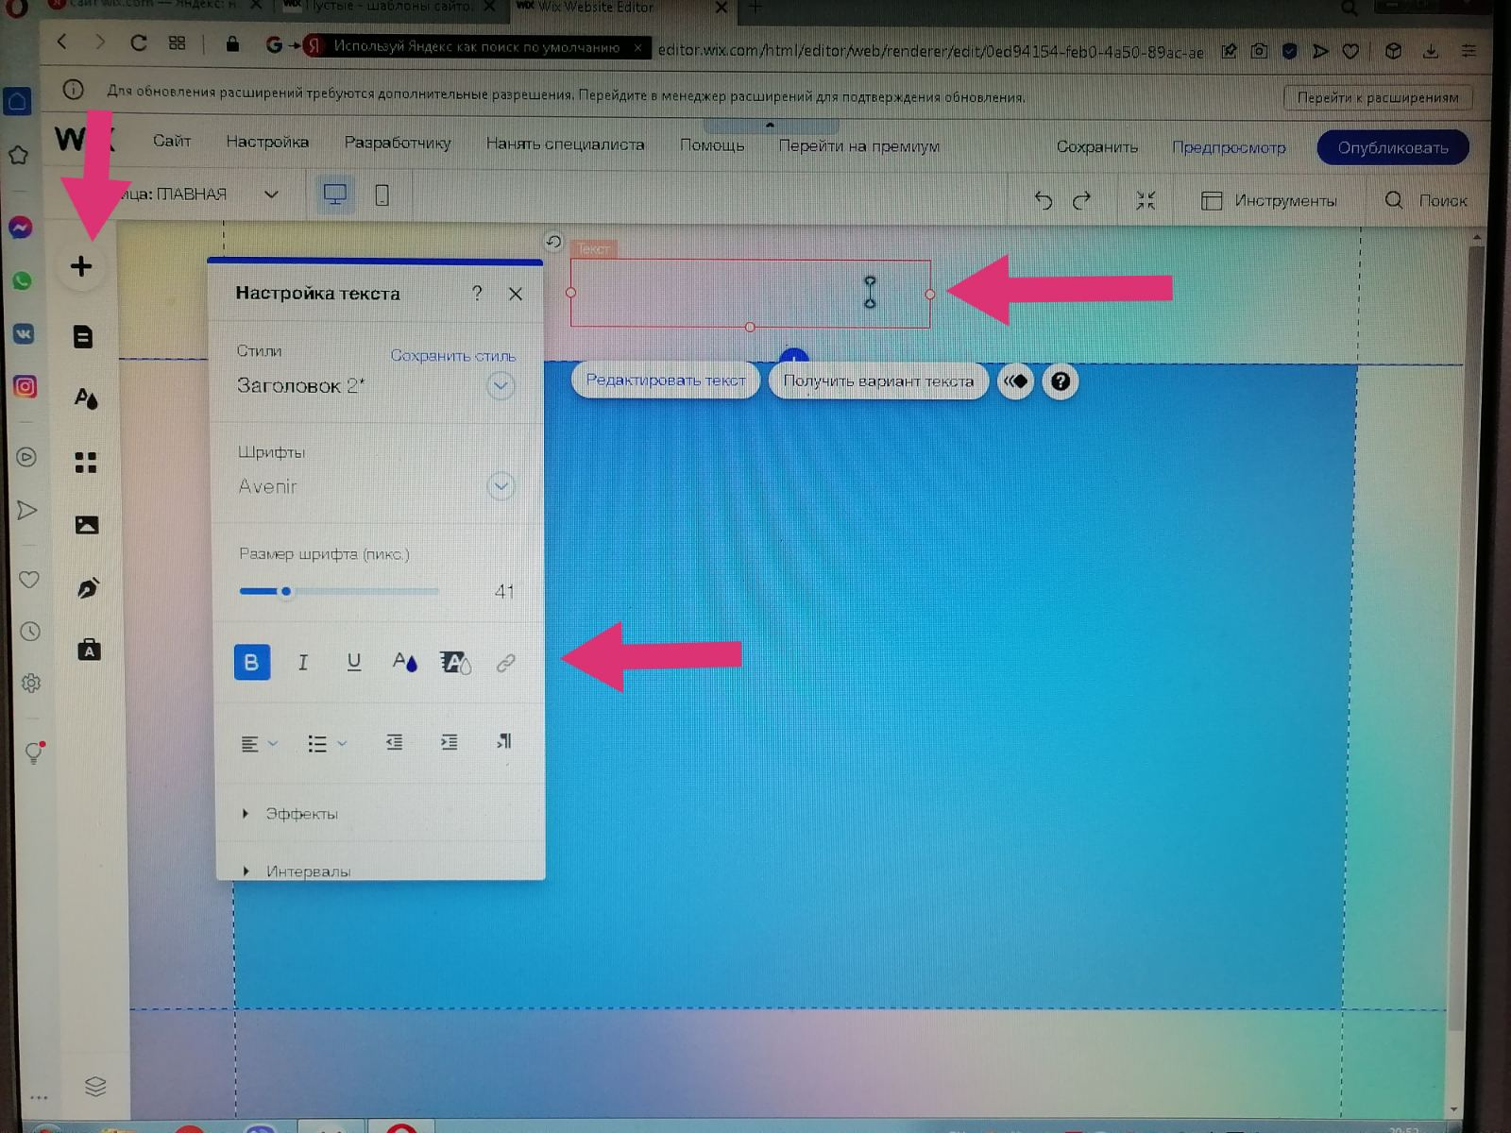

Slide 17
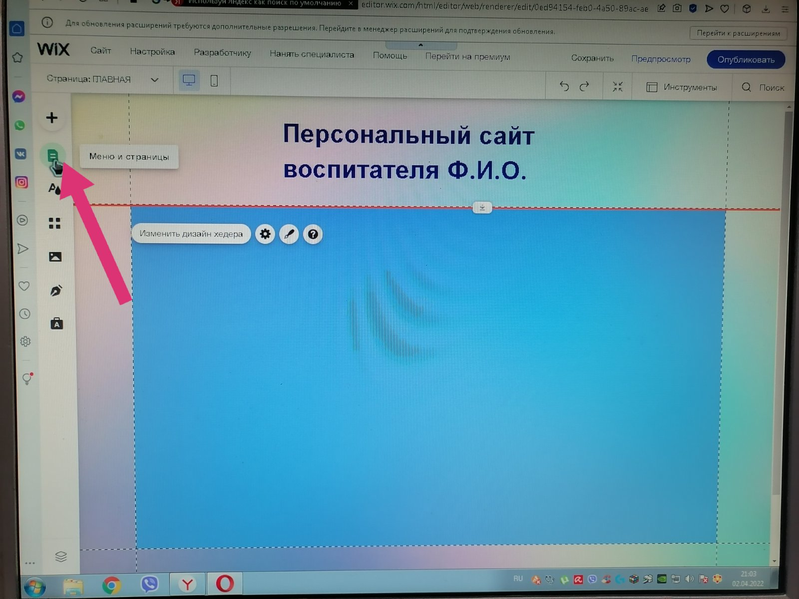

Slide 18
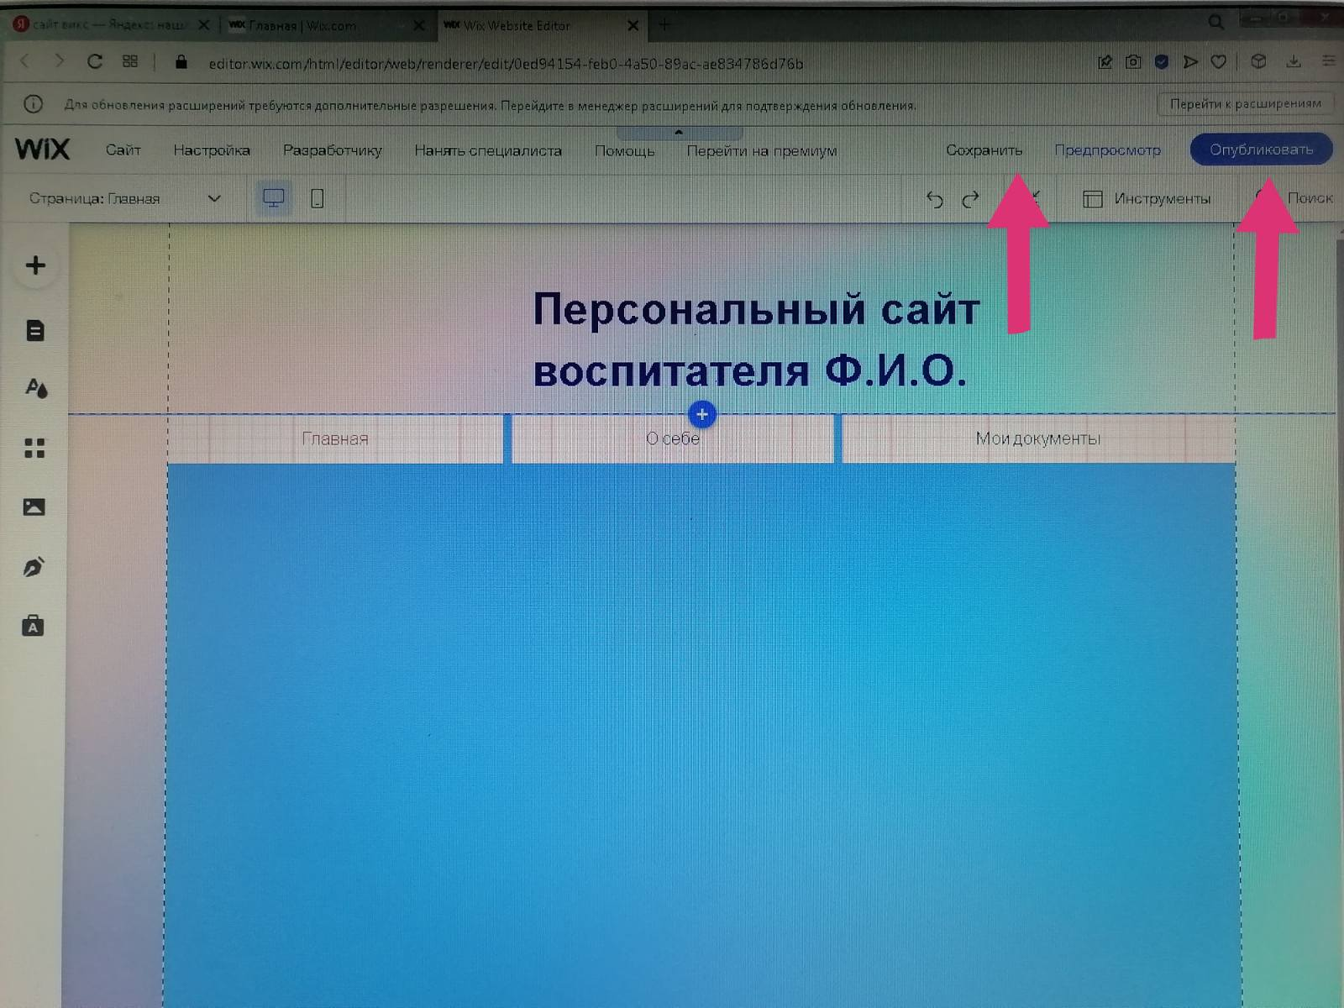

Slide 19
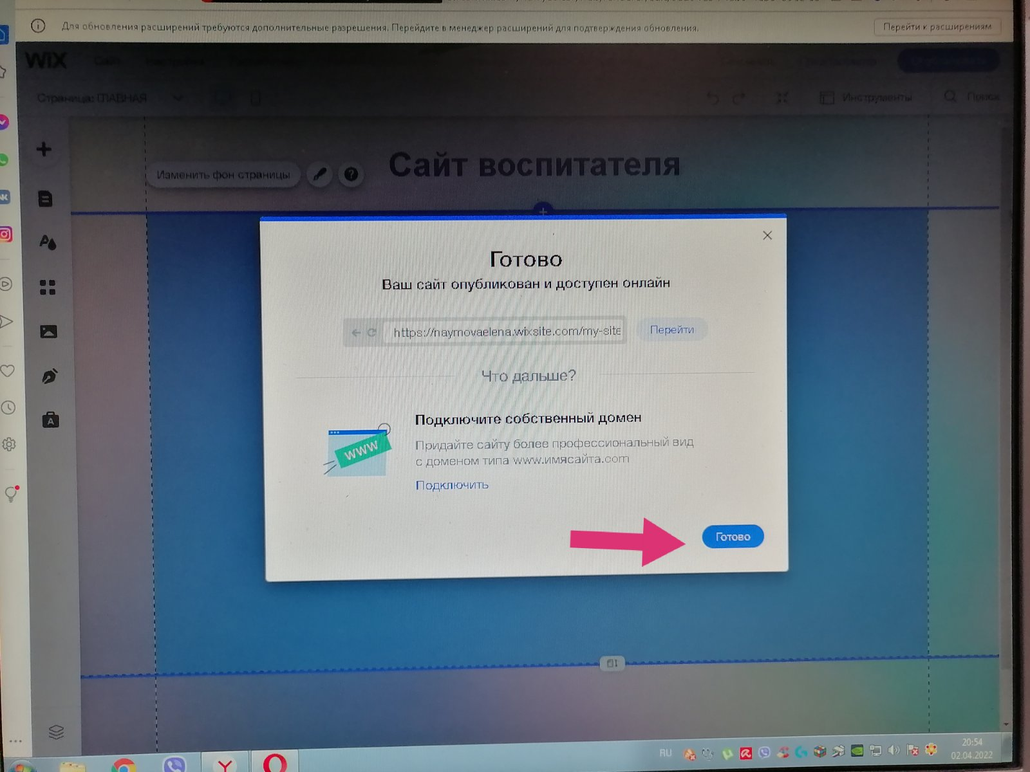

Slide 20
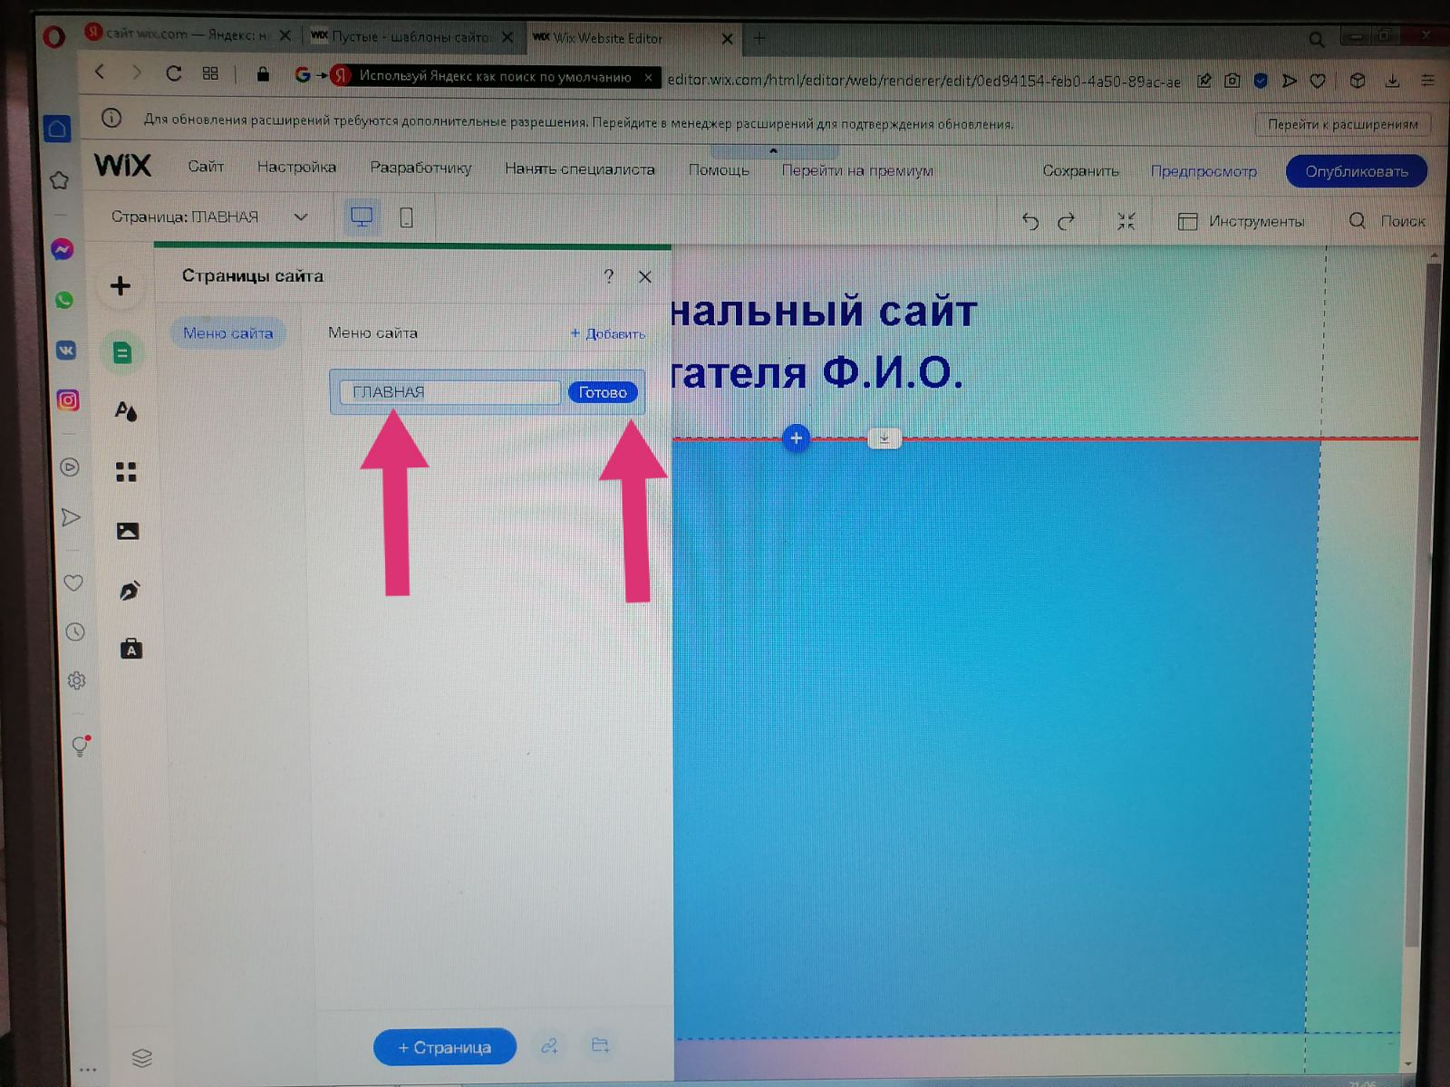

Slide 21
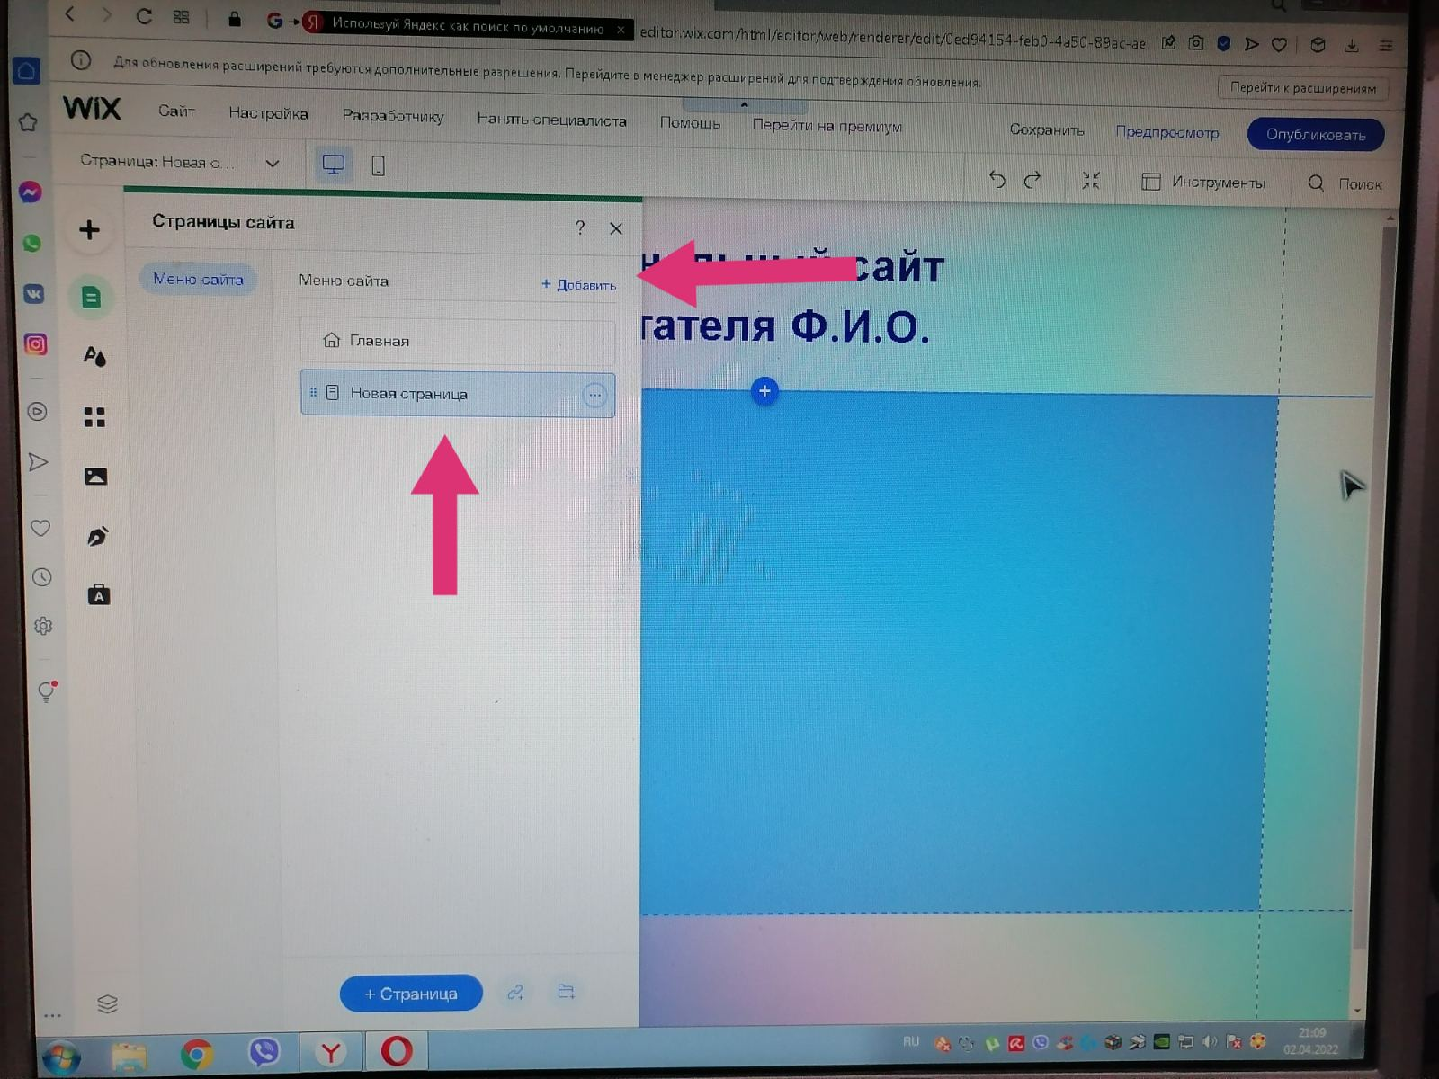

Slide 22
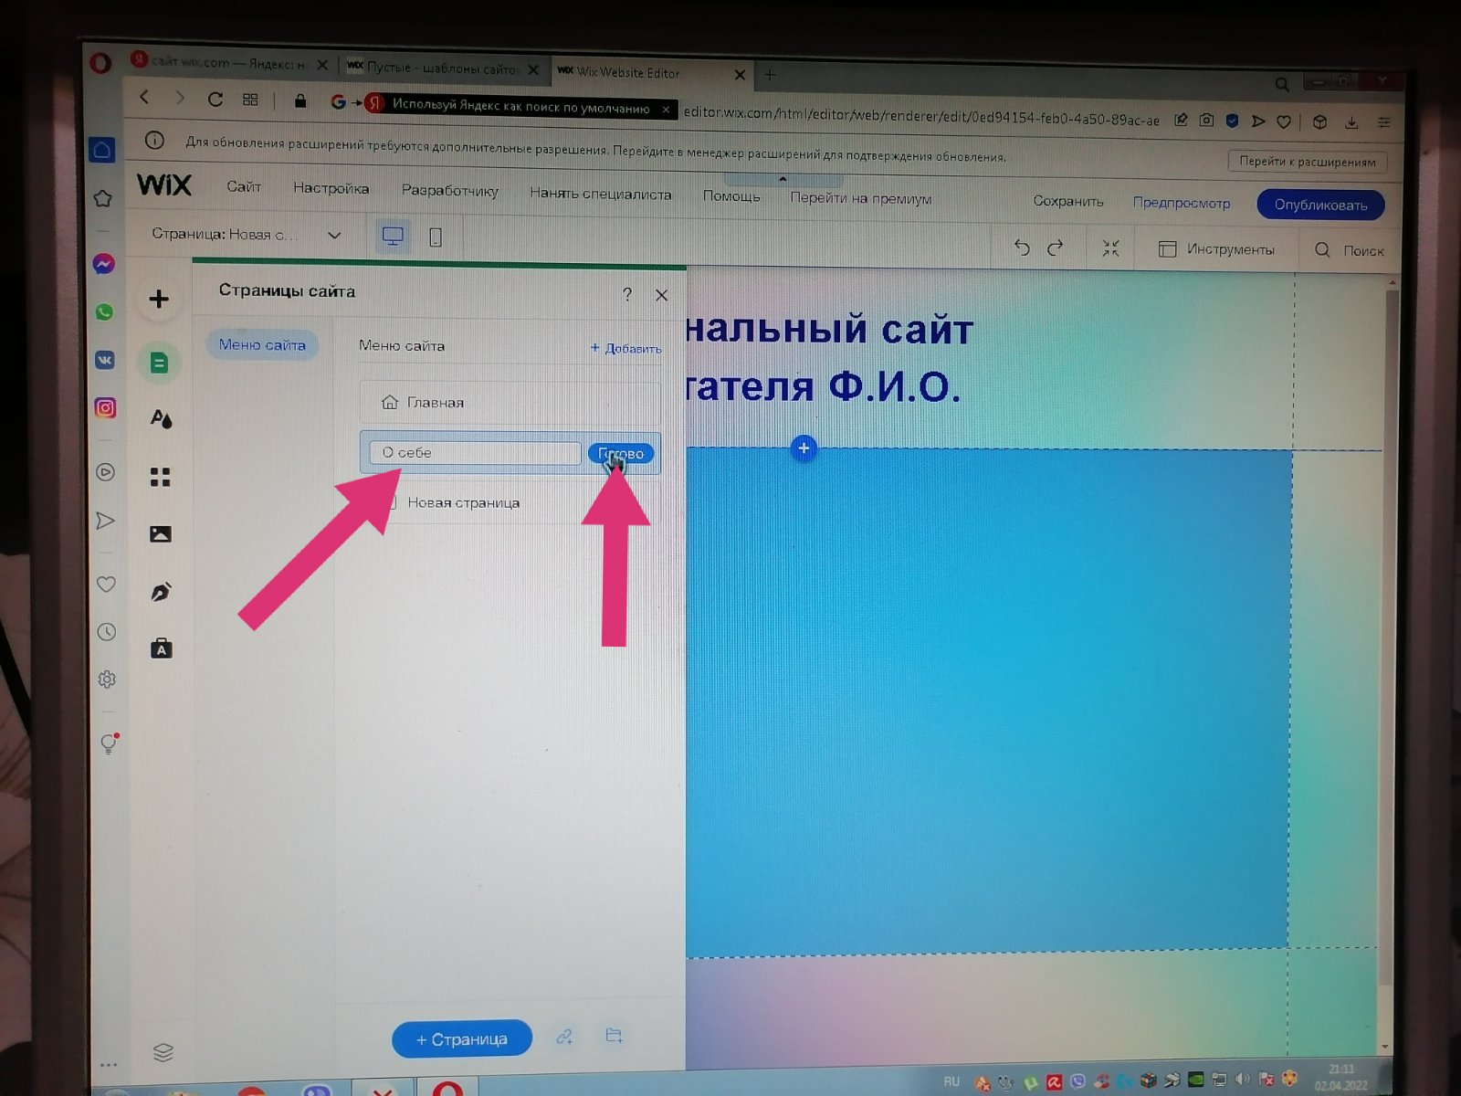

Slide 23
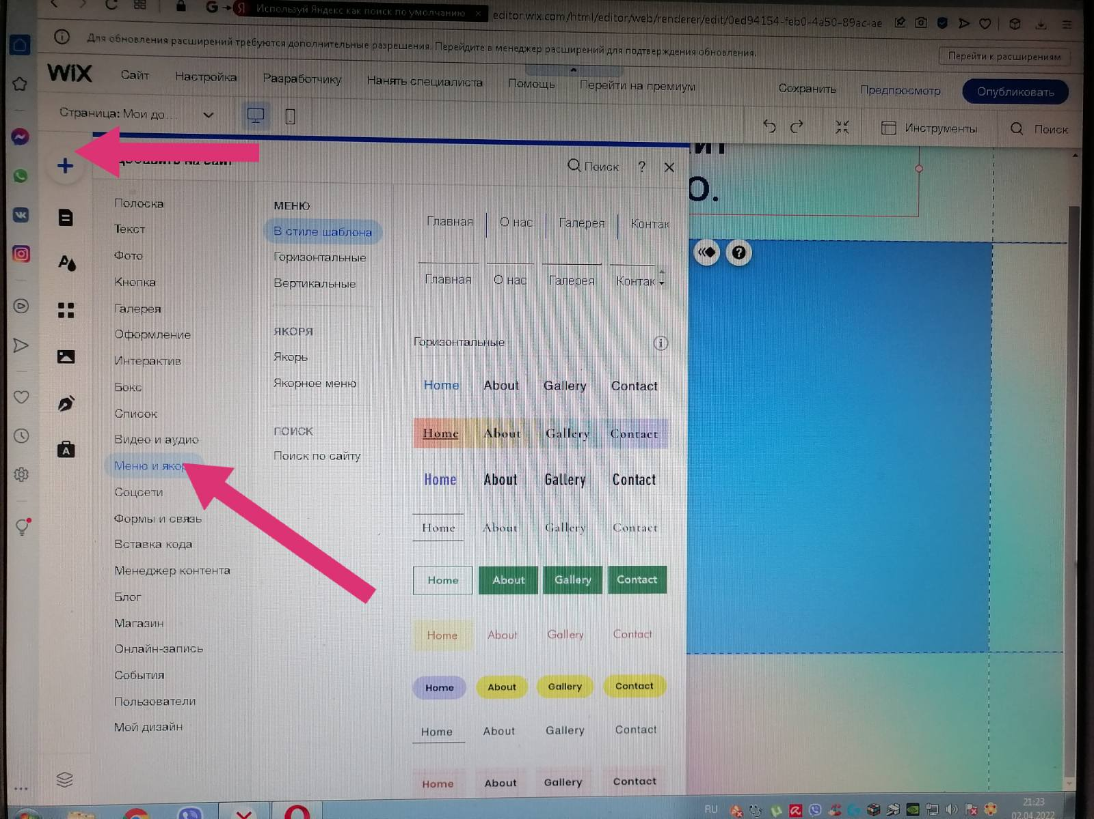

Slide 24
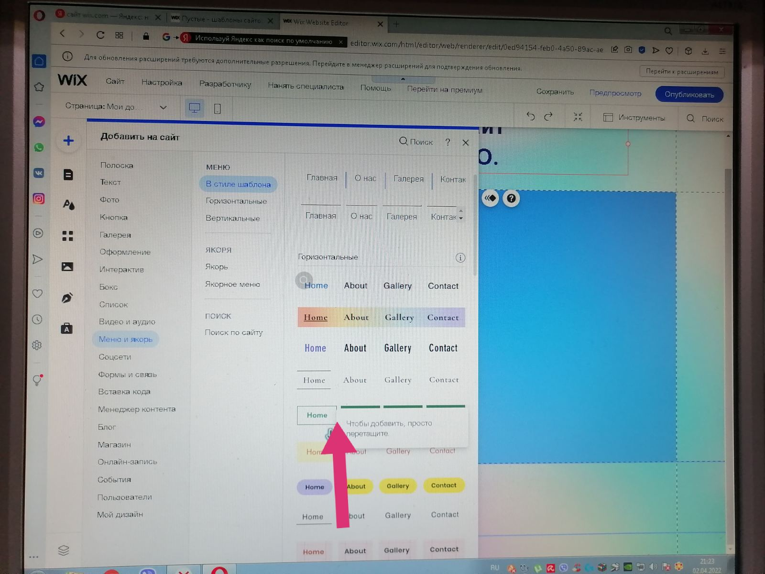

Slide 25
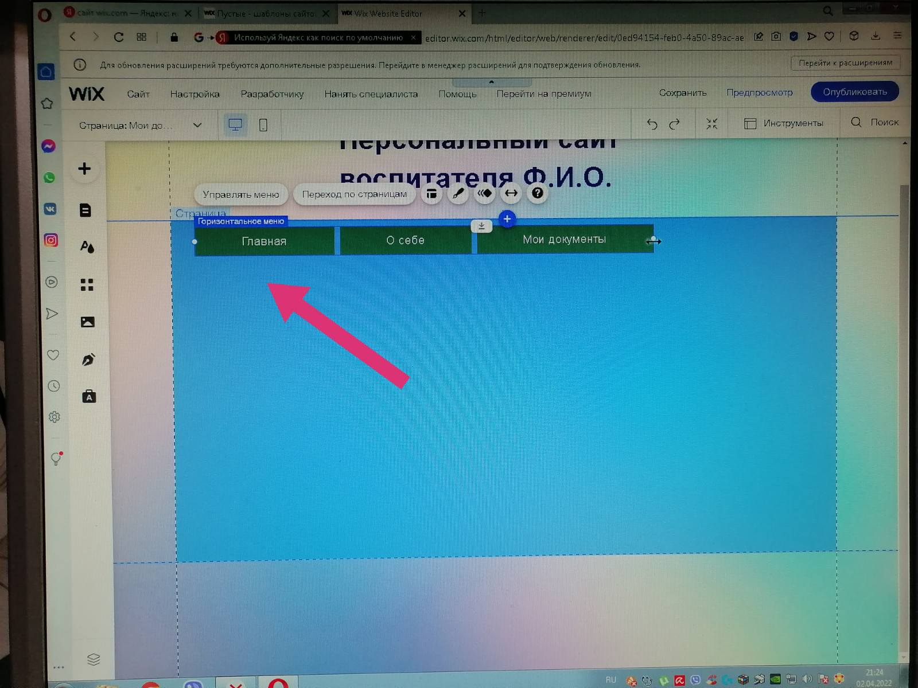

Slide 26
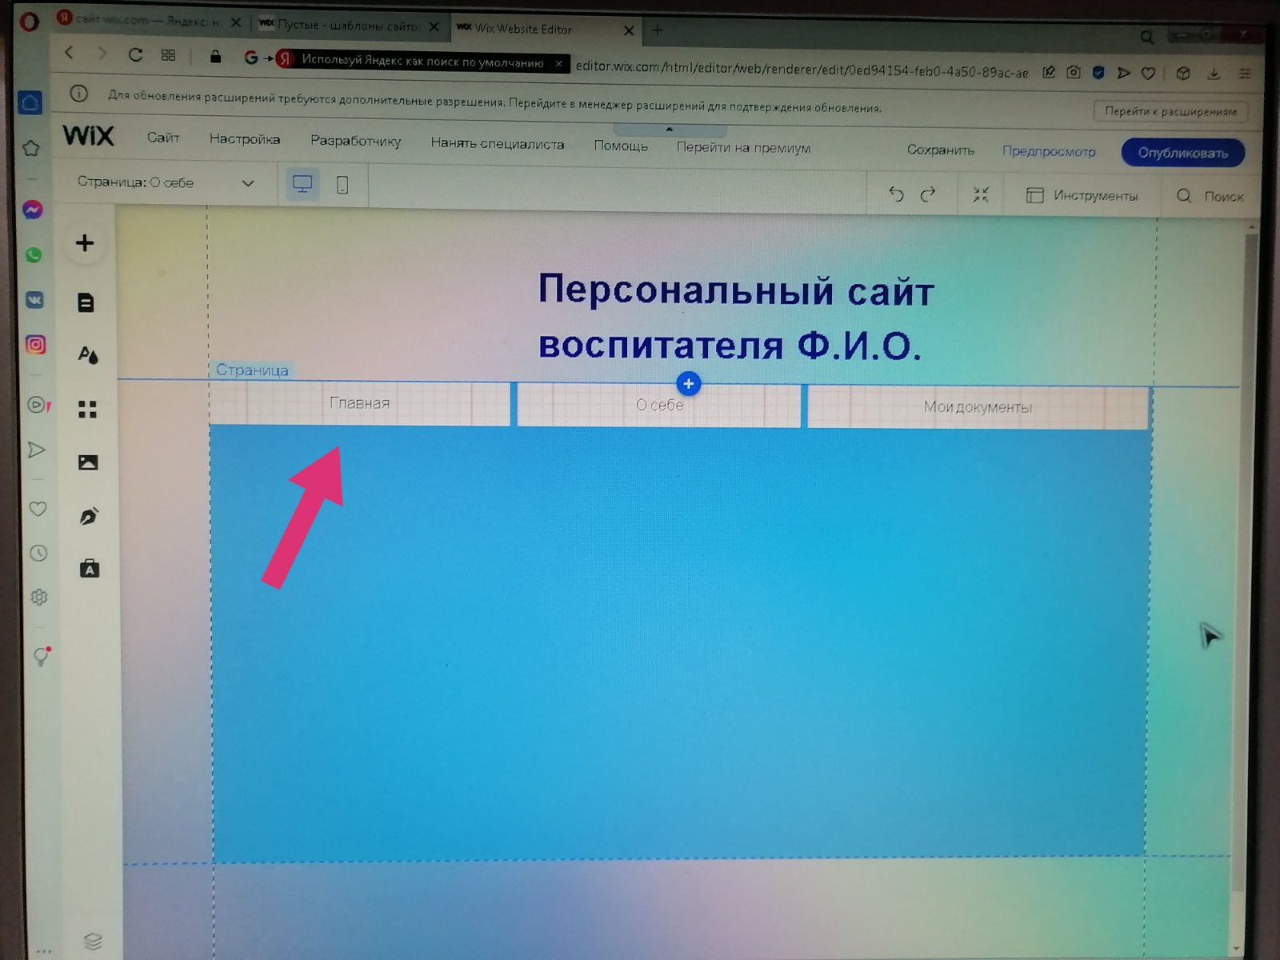

Slide 27
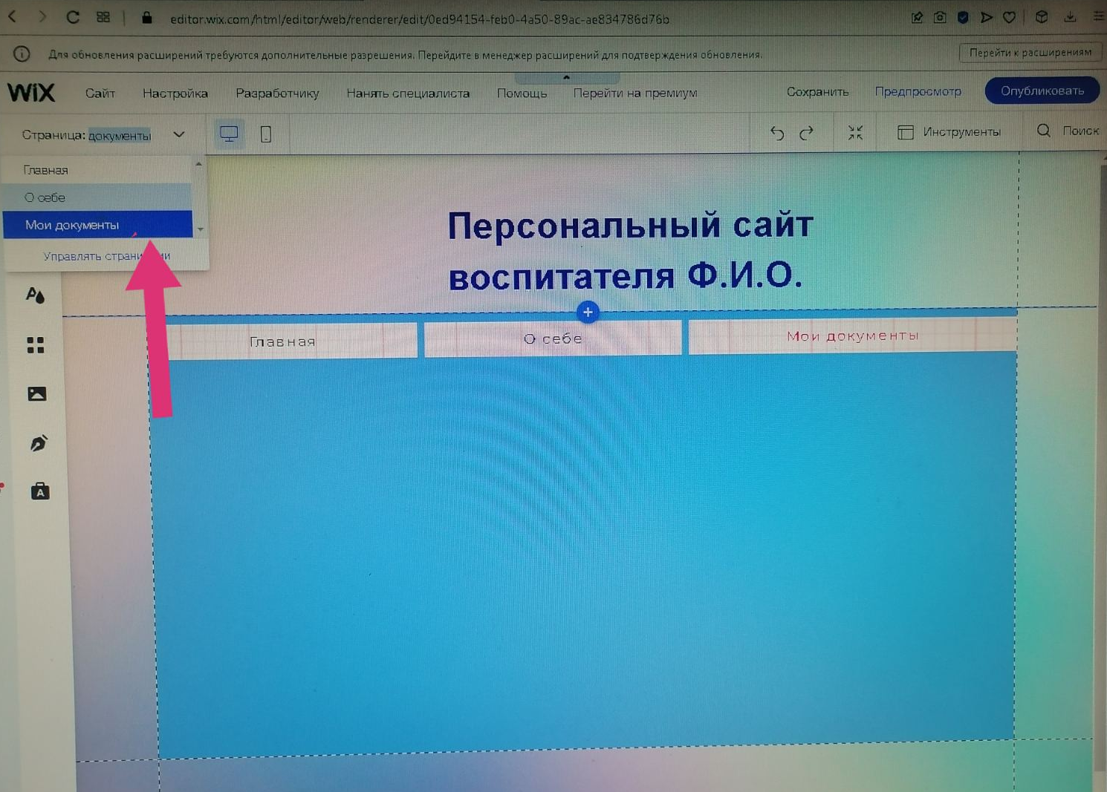

Slide 28
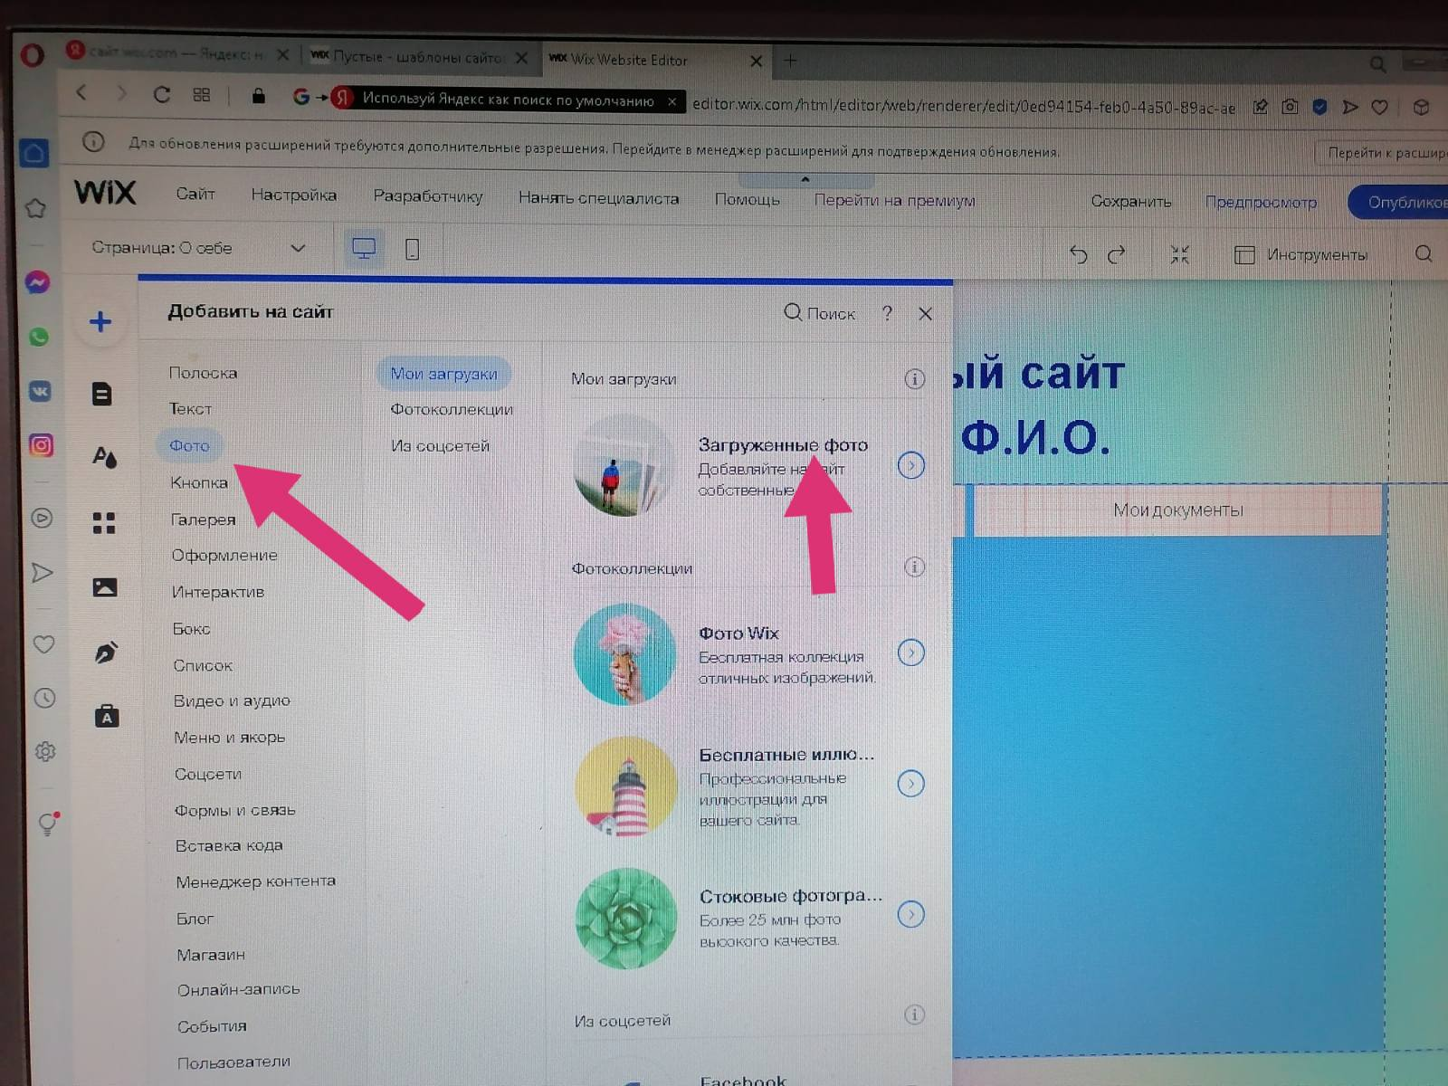

Slide 29
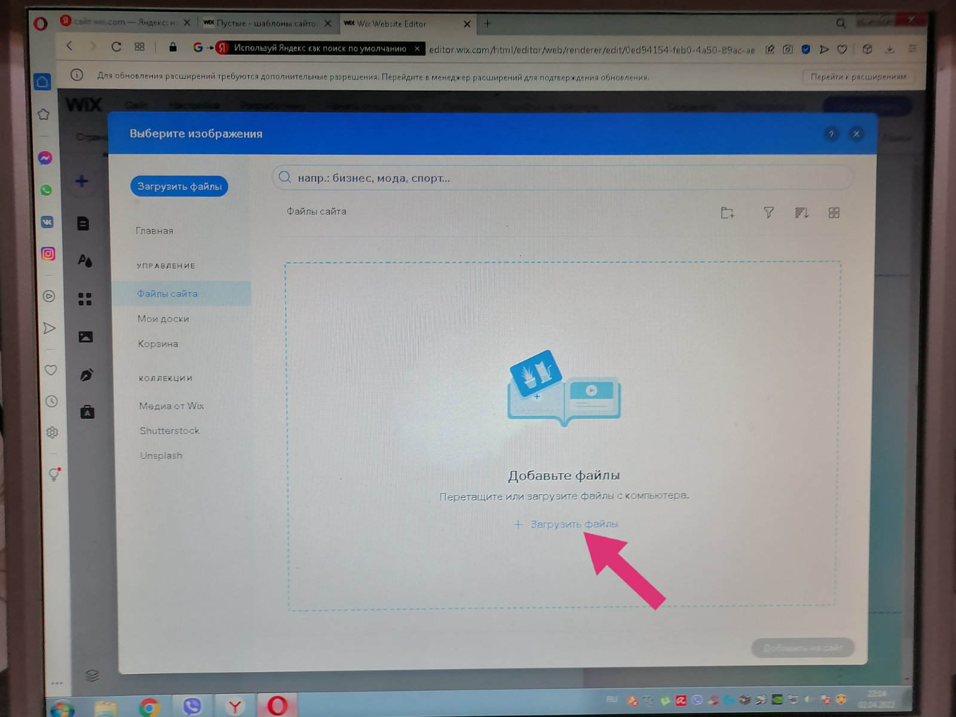

Slide 30
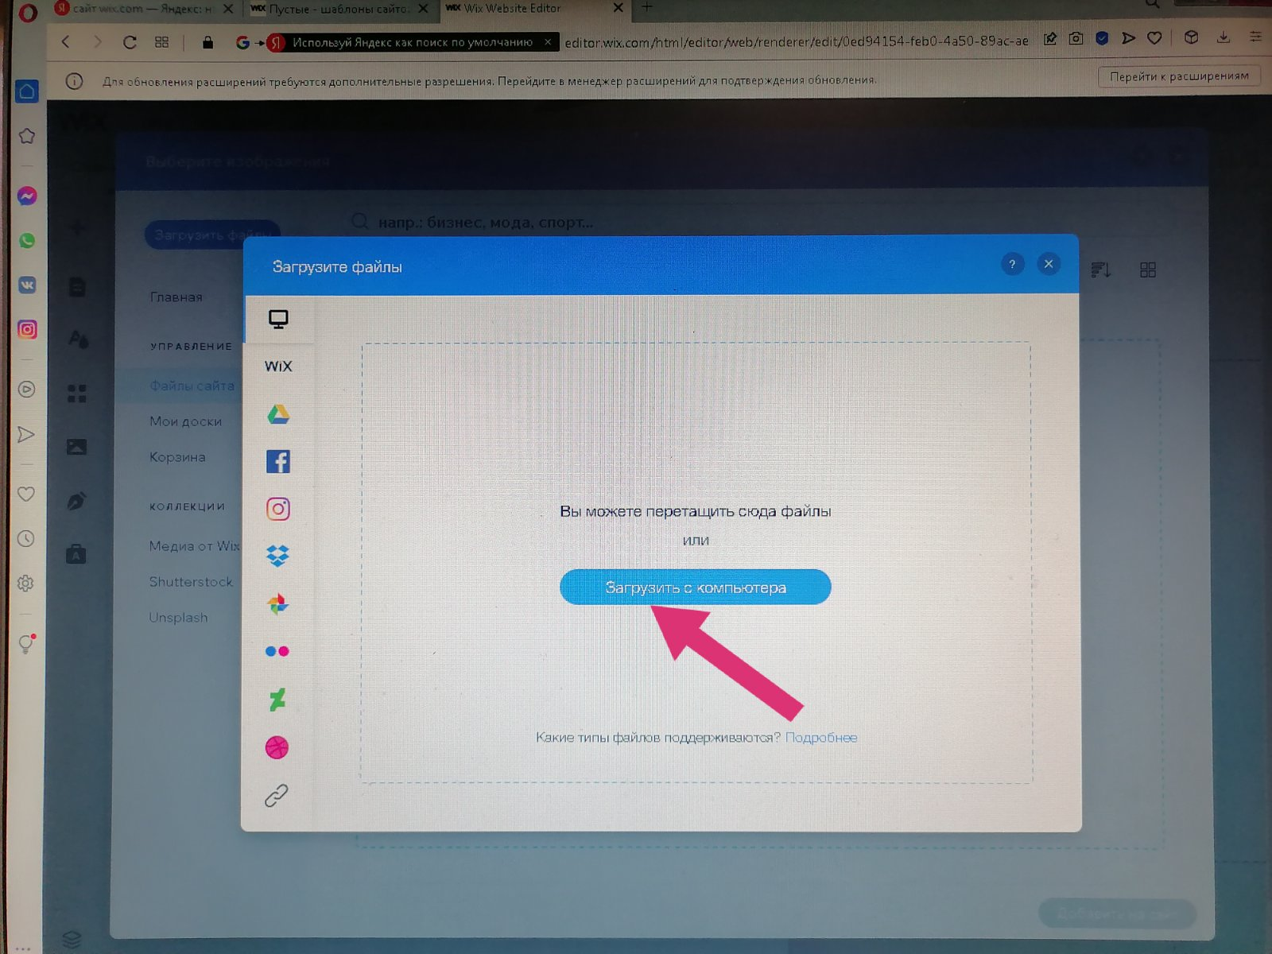

Slide 31
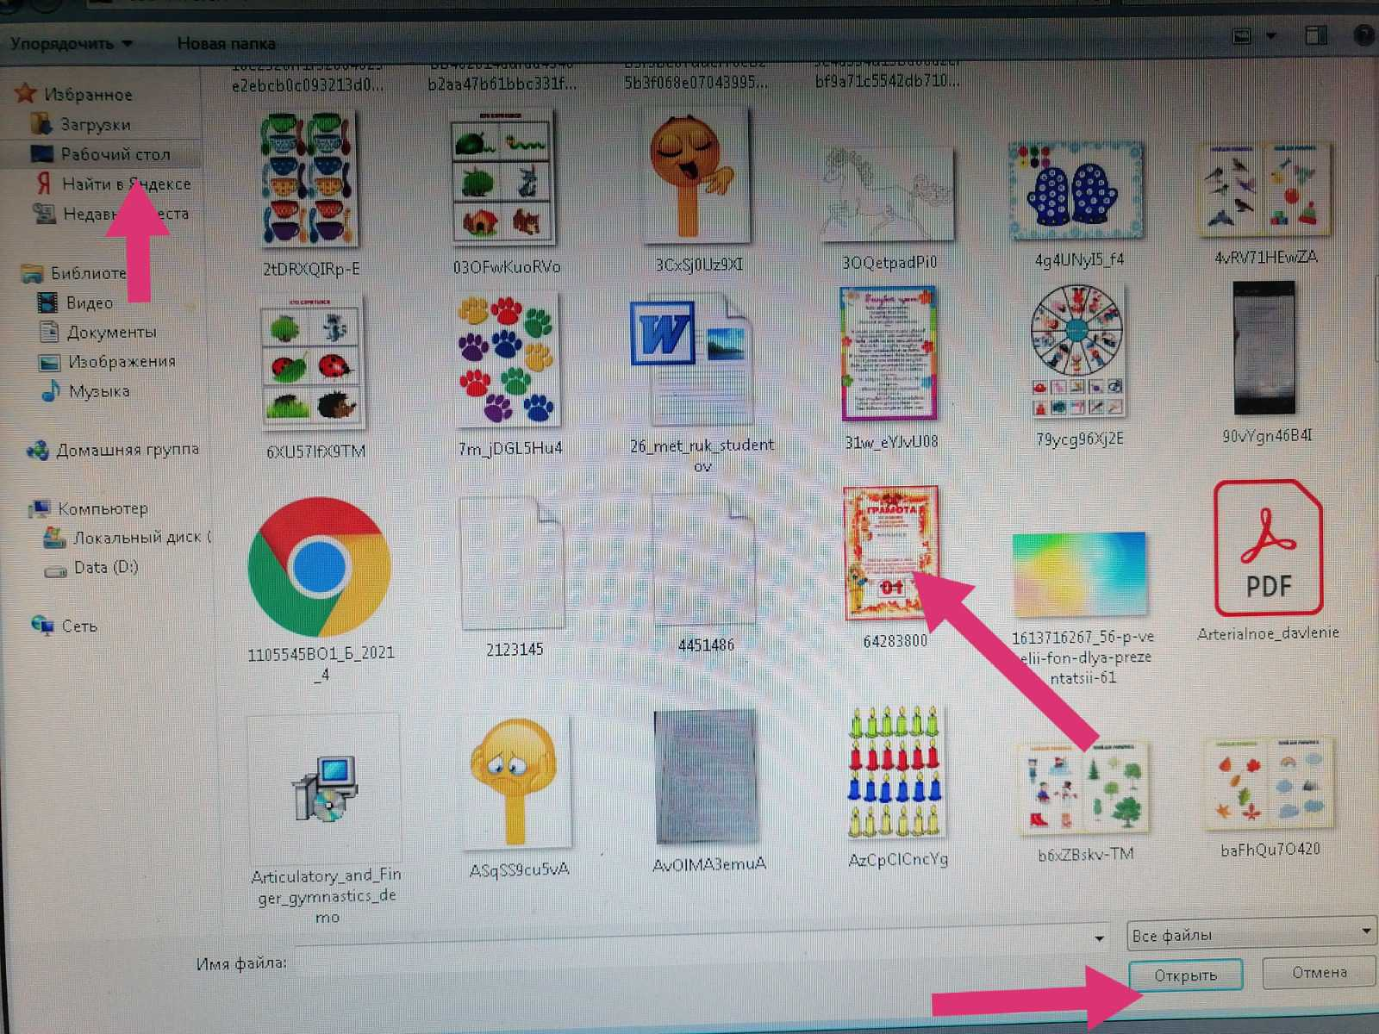

Slide 32
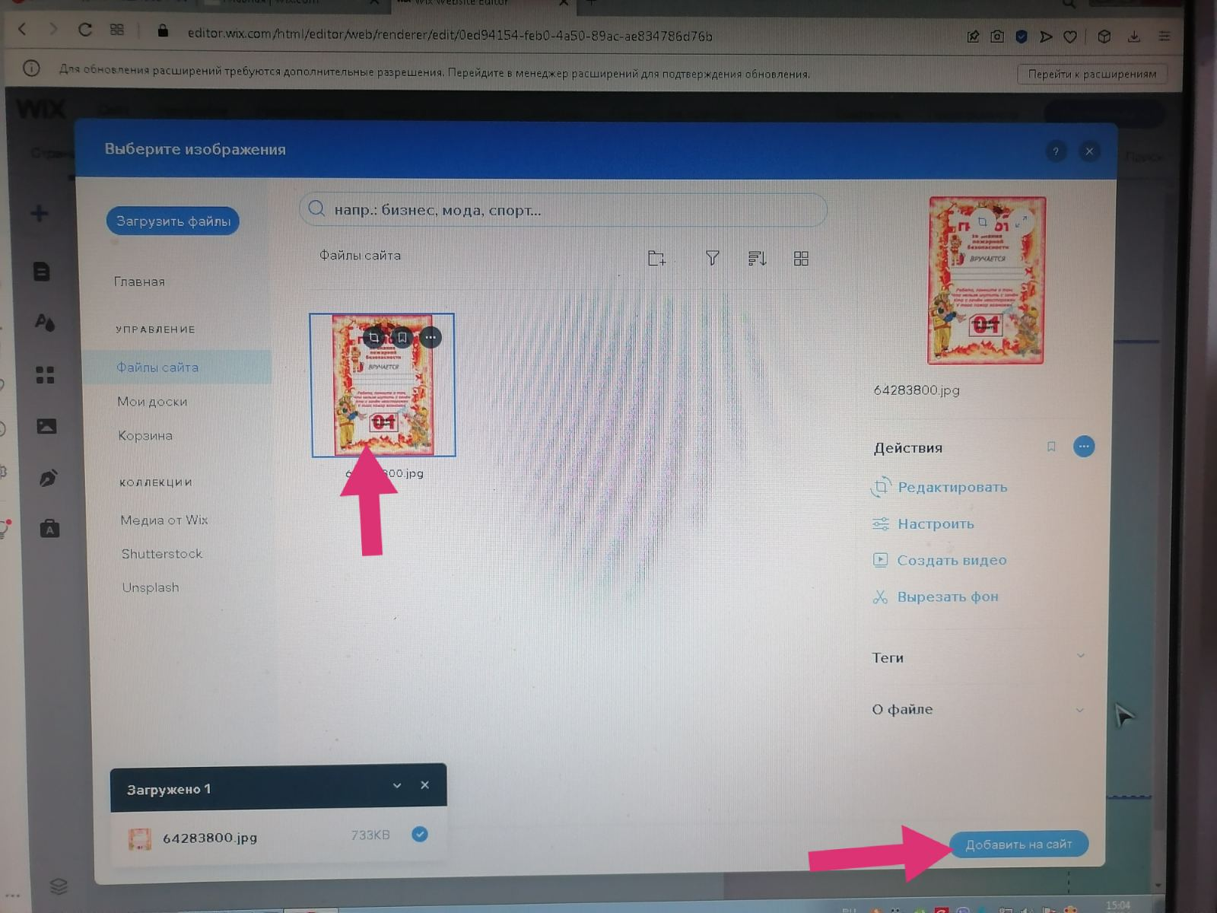

Slide 33
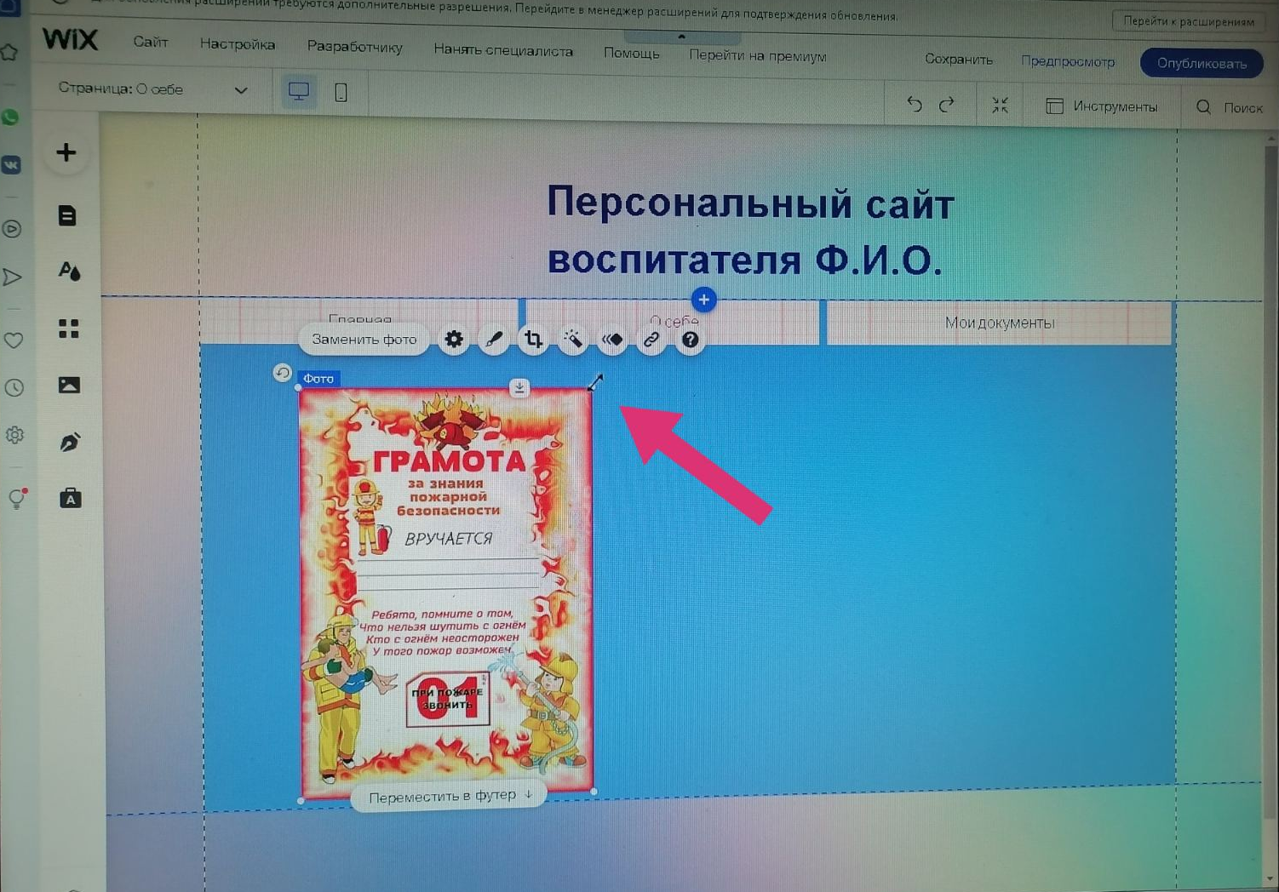

Slide 34
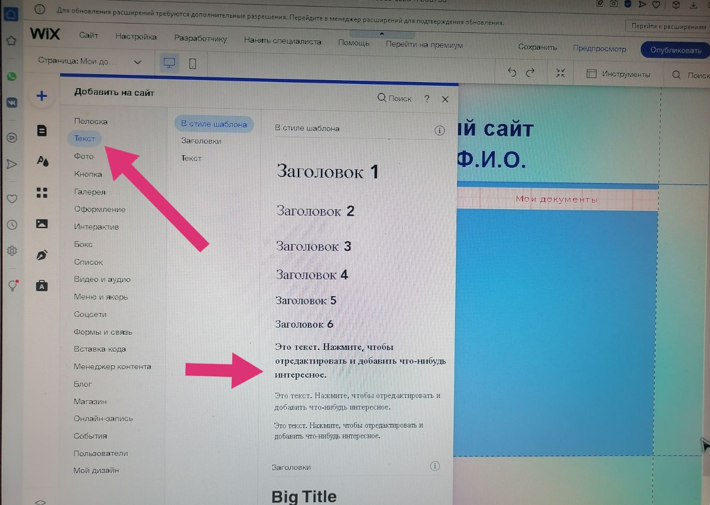

Slide 35
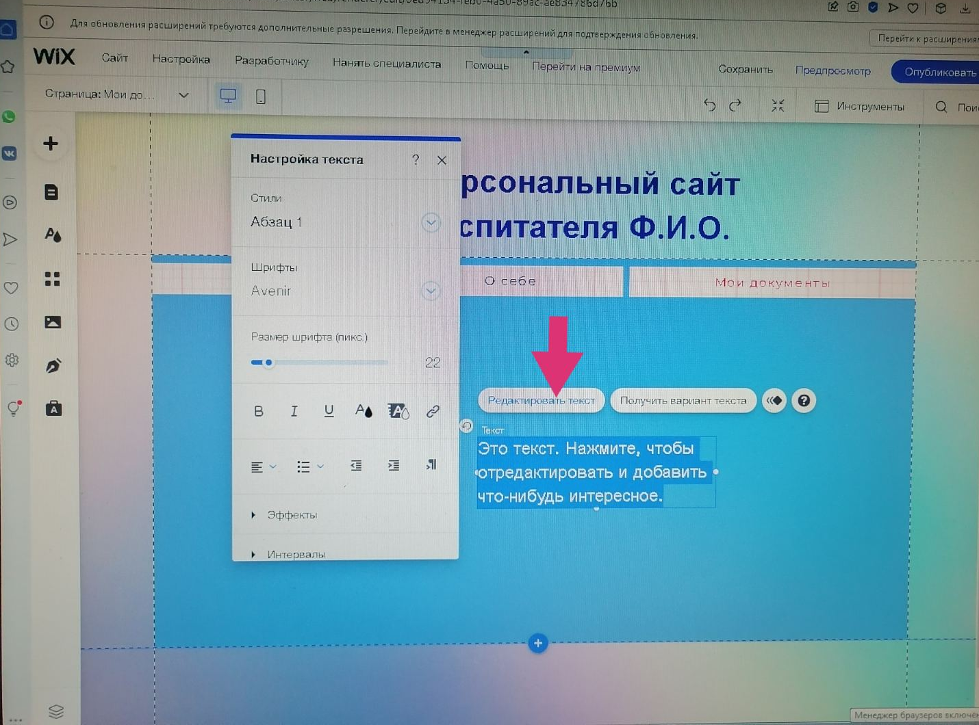

Slide 36
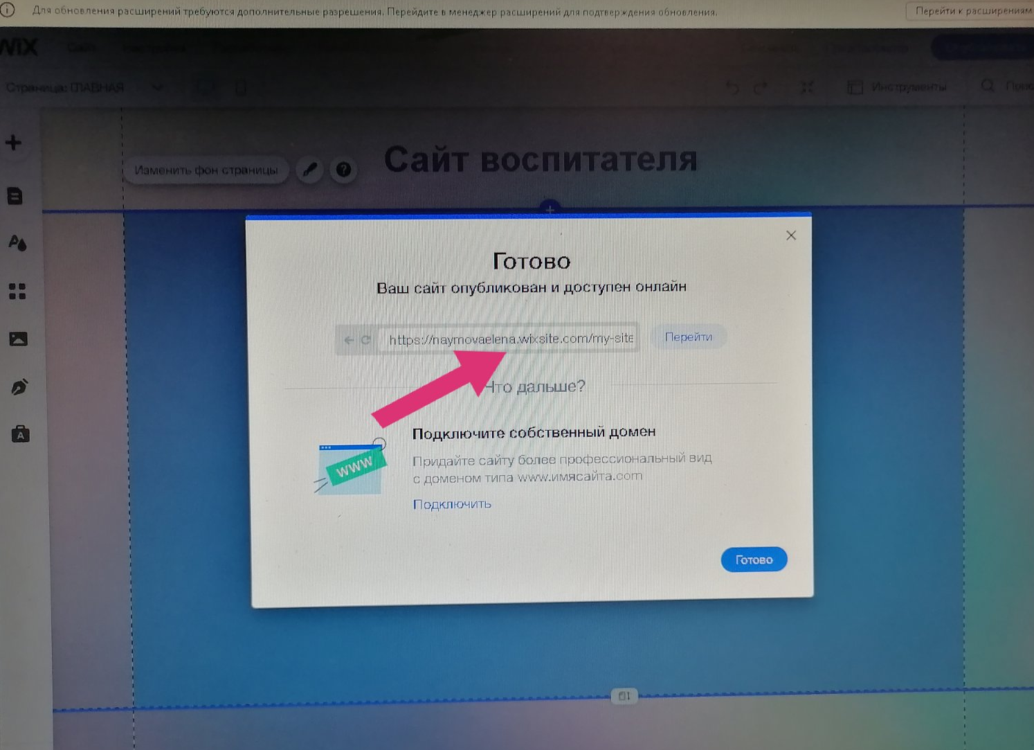

Slide 37
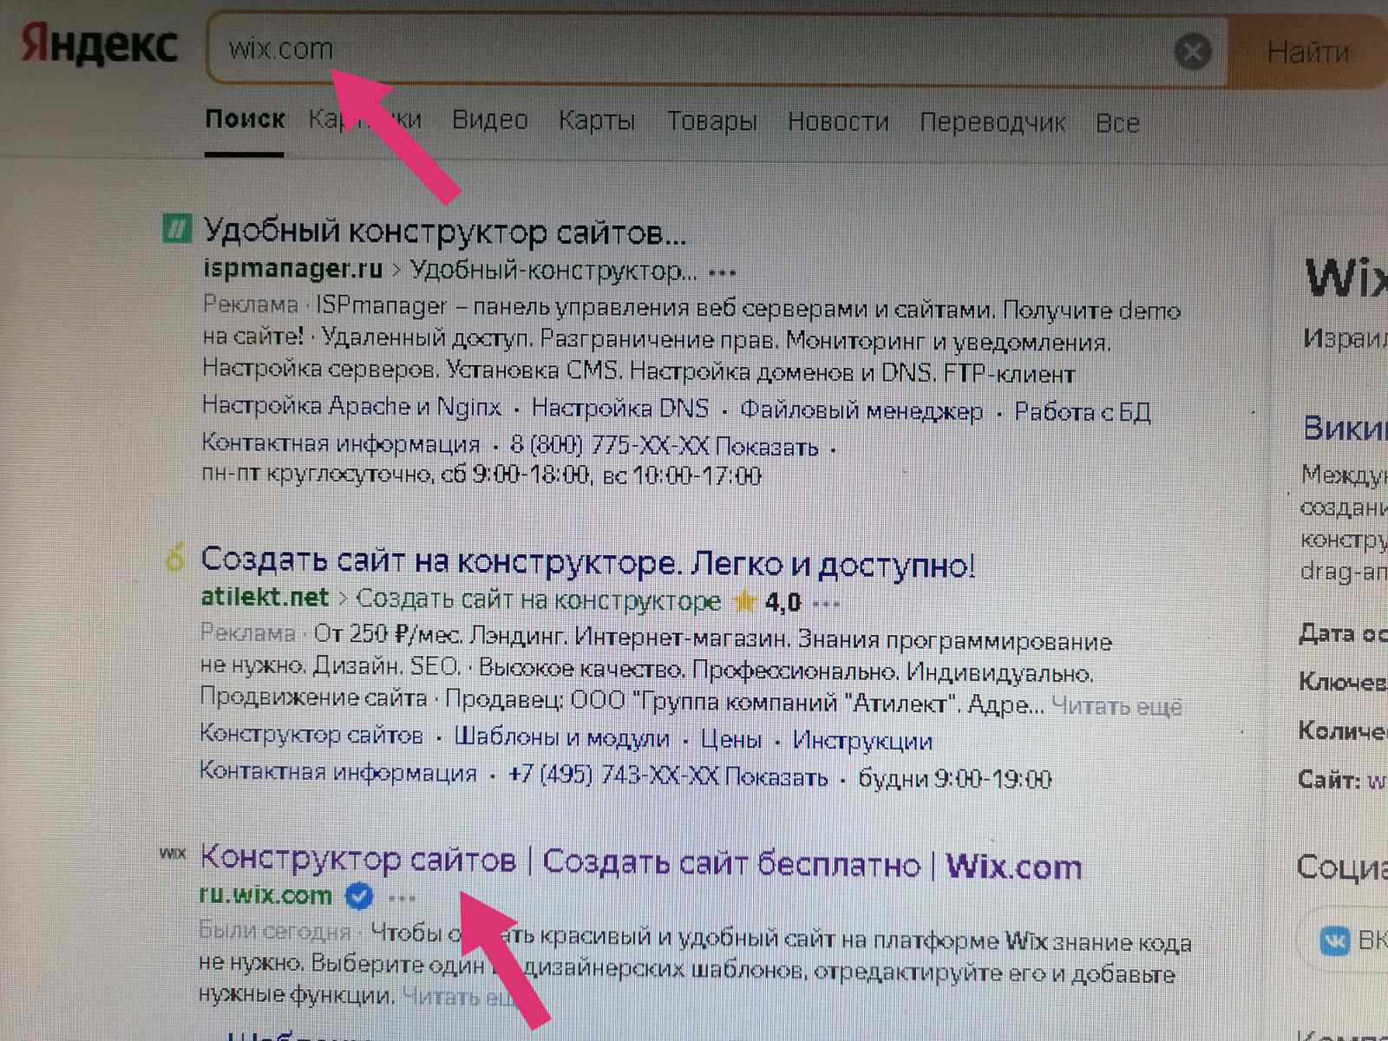

Slide 38
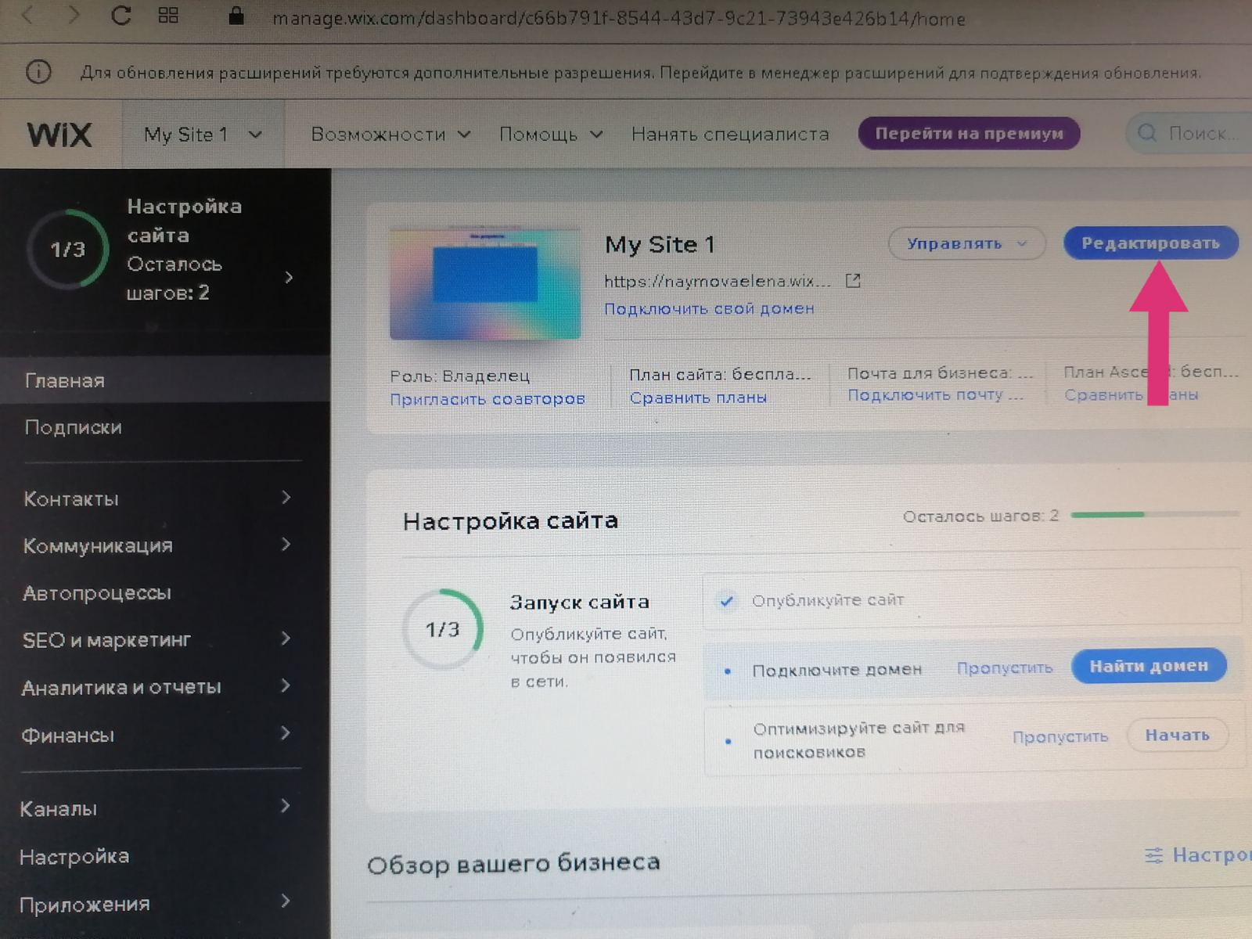

Slide 39
Структура портфолио:
1.Моя визитка: личные данные, мои документы, мои достижения , достижения воспитанников, мое хобби.
2. Методическая копилка: обобщение опыта, инновационная деятельность, авторские разработки, участие в вебинарах, проектная деятельность, публикации.
3. Для вас, родители: дистанционная работа, консультации, родительские собрания, опросы.
4. Новости.
5 Фотогалерея.
6. Видеогалерея.
7. Обратная связь.
9. Контакты.
10. Нормативная - правовая база.
11. Электронные образовательные ресурсы.
12. Виртуальная экскурсия.

Slide 40
Удачи в создании сайта и портфолио!

Slide 41
Спасибо за внимание!

